Slide 1



ЗВІТ В.О. ЗАВІДУВАЧА КАФЕДРИ ПРАВА
ТА МЕТОДИКИ ВИКЛАДАННЯ ПРАВОЗНАВСТВА
КАНДИДАТА ПЕДАГОГІЧНИХ НАУК, ДОЦЕНТА
ІВАНІЙ ОЛЕНИ МИКОЛАЇВНИ
З 1.11.2018 Р. ПО 31.10.2023 Р.

Slide 2
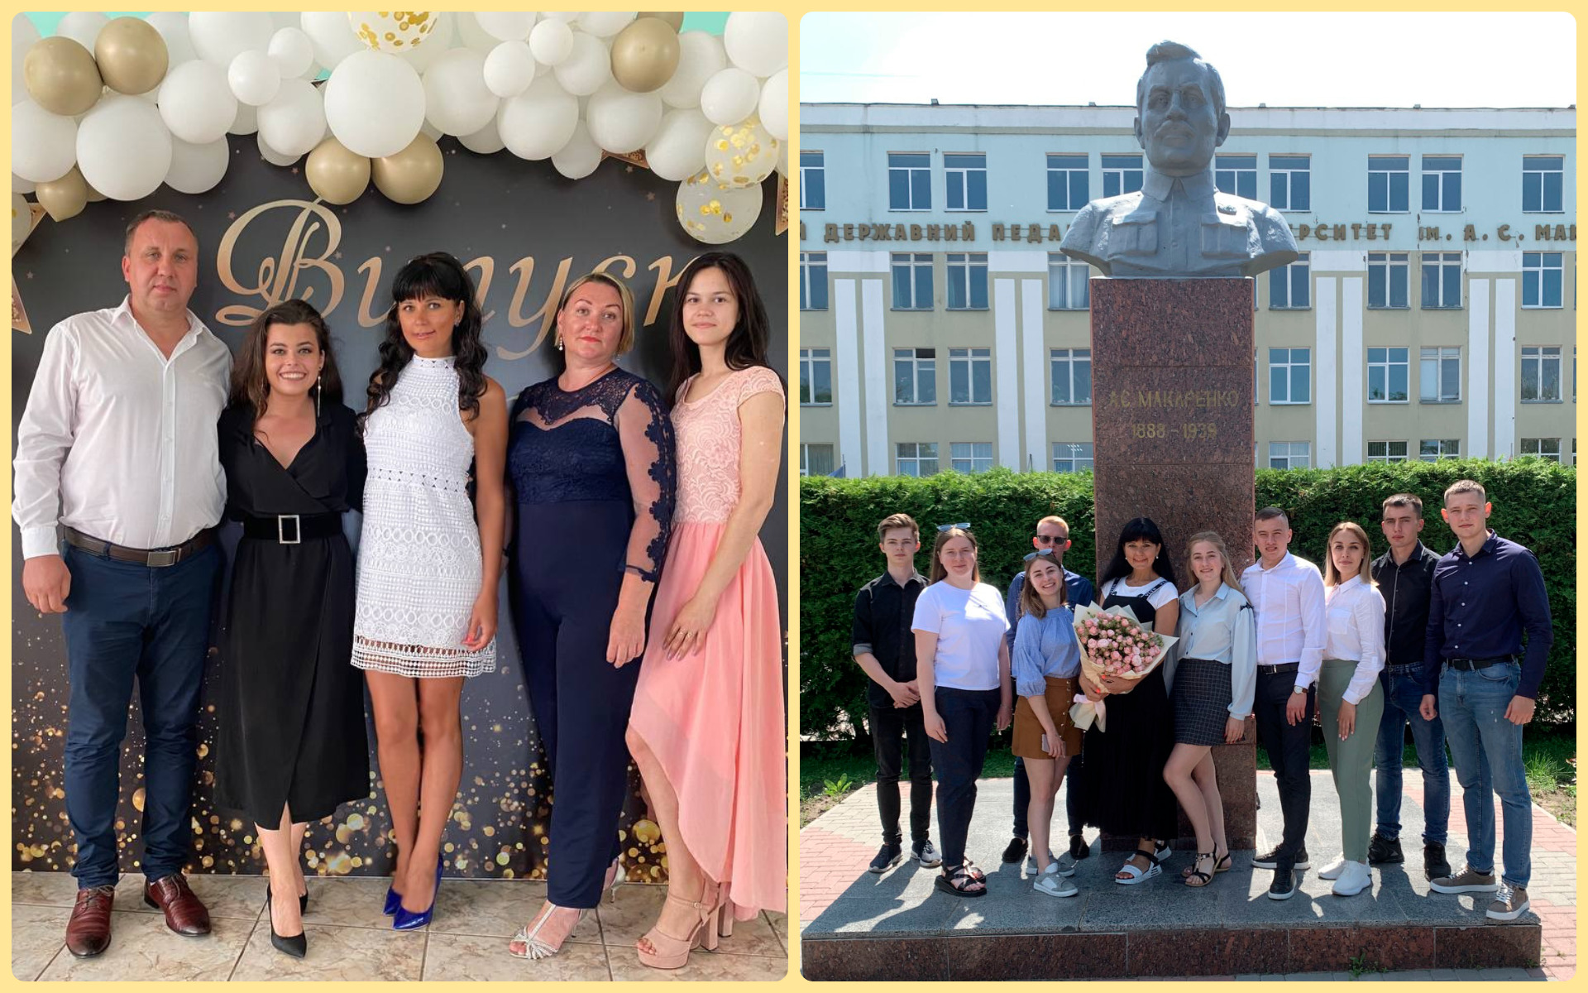
Кафедра права та методики викладання правознавства ННІ історії, права та міжнародних відносин Сумського державного педагогічного університету імені А.С. Макаренка є випусковою кафедрою, що здійснює освітню та науково-дослідну діяльність за спеціальностями 081 Право та 281 Публічне управління та адміністрування

Slide 3
Цілі освітньо-професійних програм відповідають положенням Стратегії розвитку СумДПУ, зокрема у контексті максимального сприяння формуванню здобувачів вищої освіти як свідомих і відповідальних громадян, цілісних та культурних особистостей, конкурентоспроможних професіоналів та лідерів шляхом органічного поєднання освітньої, наукової та інноваційної діяльності на засадах академічної доброчесності.

Slide 4
Контингент студентів

Slide 5
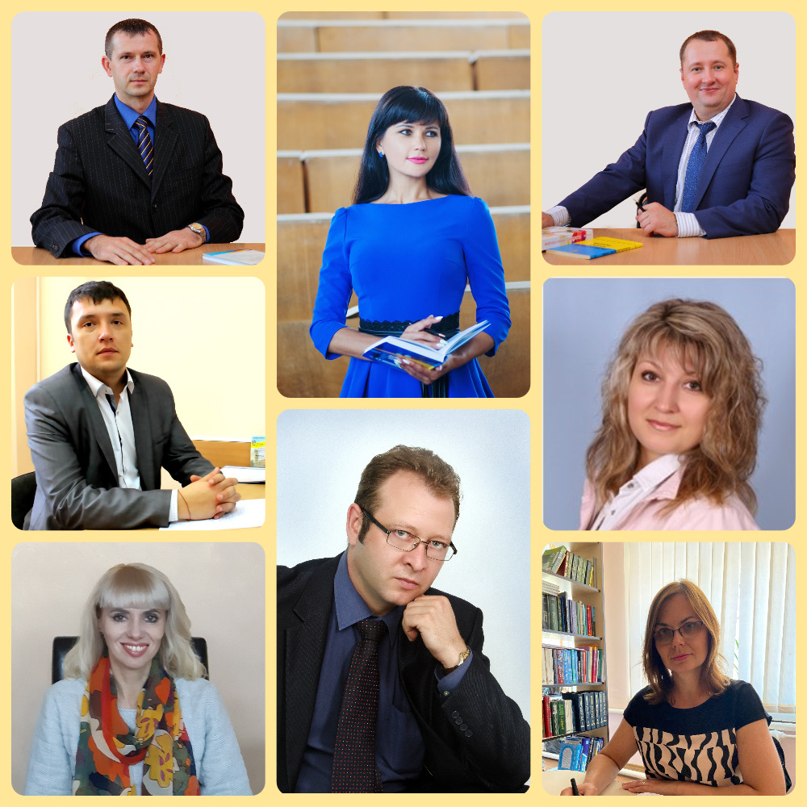
Склад кафедри
Штат кафедри станом на 2023 рік представлено 9 науково-педагогічними працівниками: з них 2 доктори юридичних наук, 4 кандидати юридичних наук, 1 кандидат наук з державного управління, 1 кандидат педагогічних наук. Навчально-допоміжний персонал представлений старшим лаборантом. Весь професорсько-викладацький склад кафедри відповідає 6 і більше пунктам ліцензійних умов провадження освітньої діяльності.

Slide 6
Усі науково-педагогічні працівники кафедри протягом останніх 5 років підвищили свою кваліфікацію.
Викладачі кафедри активно співпрацюють зі спеціалізованими вченими радами країни: готують відгуки на дисертаційні дослідження та автореферати дисертацій, а також виступають у якості офіційних опонентів.
Науковці проводять роботу в якості членів редакційних колегій збірників наукових праць; беруть активну участь у роботі шкіл з прав людини; є членами журі конкурсів студентських наукових робіт.

Slide 7
Рейтингове оцінювання
кафедри та завідувача
По ННІ історії і філософії, а потім і ННІ історії, права та міжнародних відносин кафедра права та МВП
за весь звітний період займала 1 місце.
 | 2019-2020 | 2020-2021 | 2021-2022 | 2022-2023
Рейтинг кафедри | 7 | 20 | 19 | 12
Рейтинг завідувачів | 7 | 15 | 21 | 10
Особистий рейтинг | 9 | 39 | 65 | 18

Slide 8
Навчально-методична робота
створення нових освітніх програм, навчальних планів,
організація навчального процесу,
навчально-методичне забезпеченні освітніх компонентів
з урахуванням європейських та світових освітянських стандартів, «Положення про організацію освітнього процесу в СумДПУ», «Положення про освітні програми у Сумському державному педагогічному університеті імені А.С. Макаренка» та «Положення про систему внутрішнього забезпечення якості освітньої діяльності та якості вищої освіти у СумДПУ імені А.С. Макаренка».

Slide 9
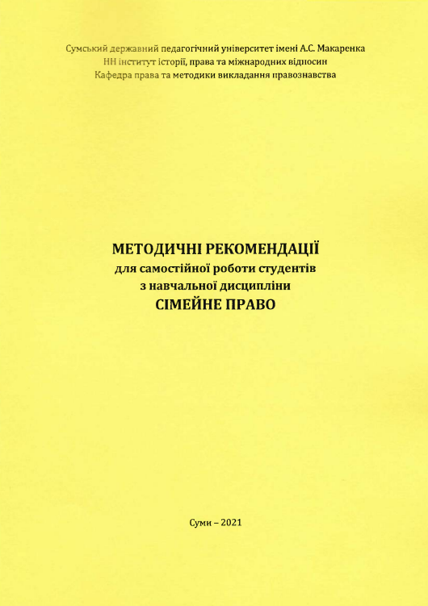
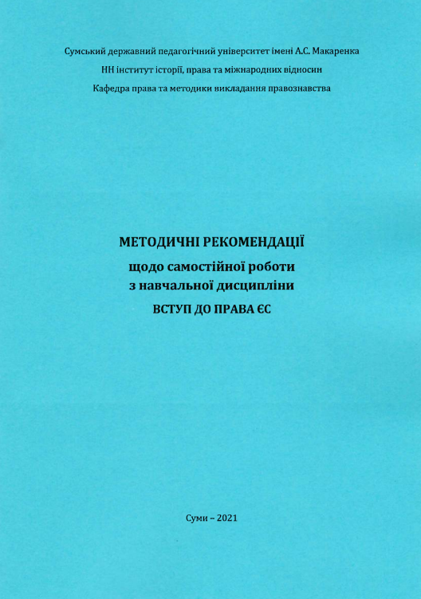
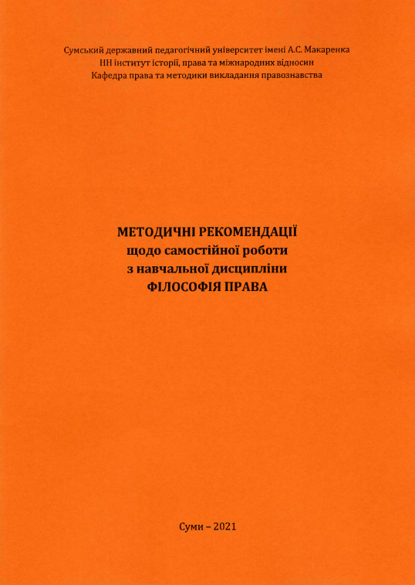
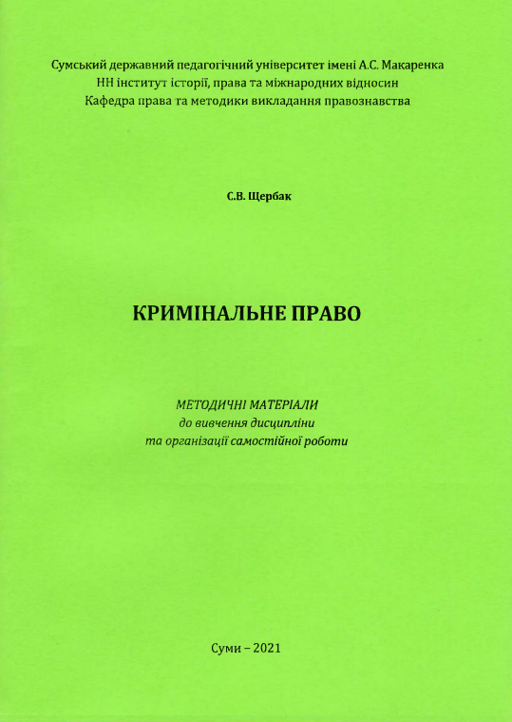
Дисципліни кафедри забезпечені робочими програмами, методичними рекомендаціями, необхідною навчальною літературою, завданнями для проведення практичних занять, самостійної роботи студентів.
Підготовлено нові нормативні та вибіркові курси й оновлено зміст навчальних дисциплін із урахуванням переходу на дистанційне навчання.

Slide 10
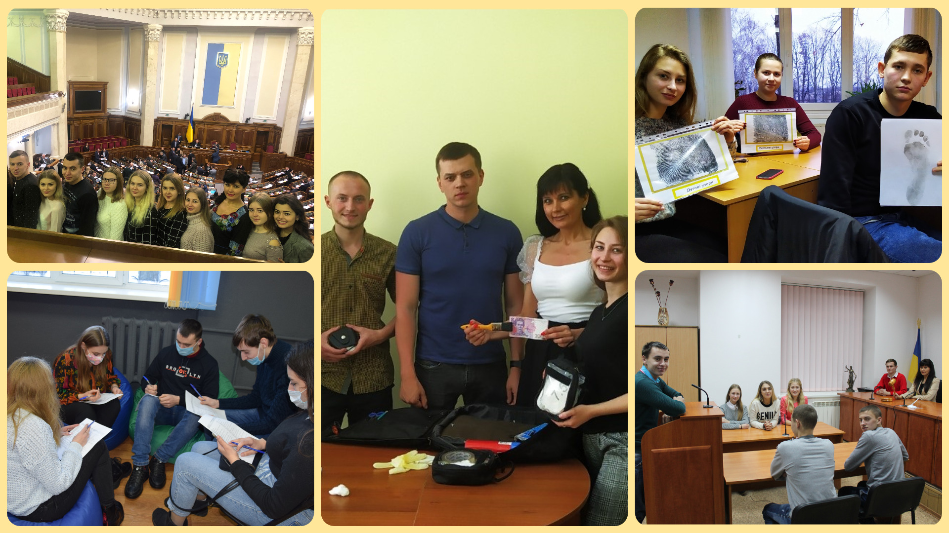
У процесі проведення навчальних занять викладачі активно застосовують інтерактивні методи навчання, що дозволяє формувати комунікативні та управлінські якості студентів.

Slide 11
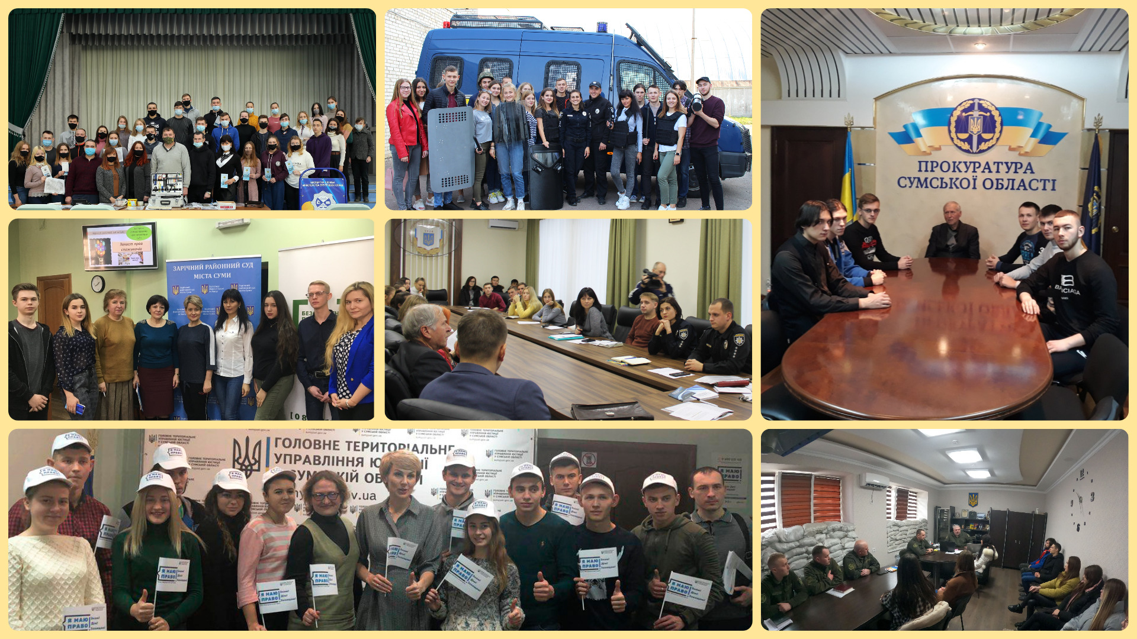
Залучення представників правозахисних організацій, органів правопорядку до спільних заходів

Slide 12
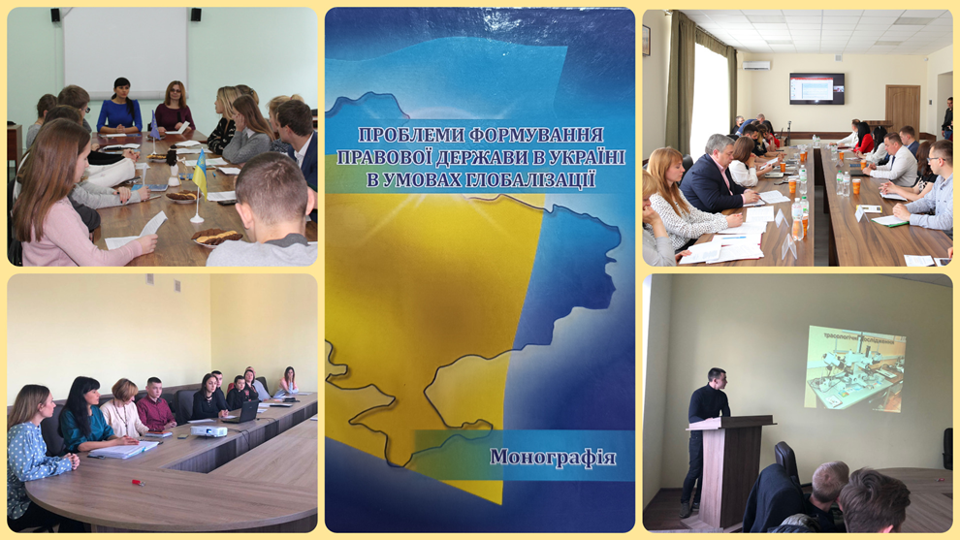
Науково-дослідна робота
Науковий напрямок досліджень кафедри спрямовується згідно з науково-дослідною темою «Проблеми формування правової держави в Україні в умовах глобалізації» (реєстраційний номер 0120U100544).

Slide 13
Протягом кінця 2018-2023 років кафедрою було організовано і проведено 138 наукових заходів міжнародного, всеукраїнського, регіонального та університетського рівнів.
Серед основних: щорічна Міжнародна науково-практична конференція «Реалії та перспективи розбудови правової держави в Україні та світі», регіональний круглий стіл із залученням стейкхолдерів «Інновації в правничій сфері як фактор коригування змісту освітніх компонентів», регіональний круглий стіл «Конституція як акт установчої влади народу: аксіологічний, онтологічний та гносеологічний виміри».

Slide 14

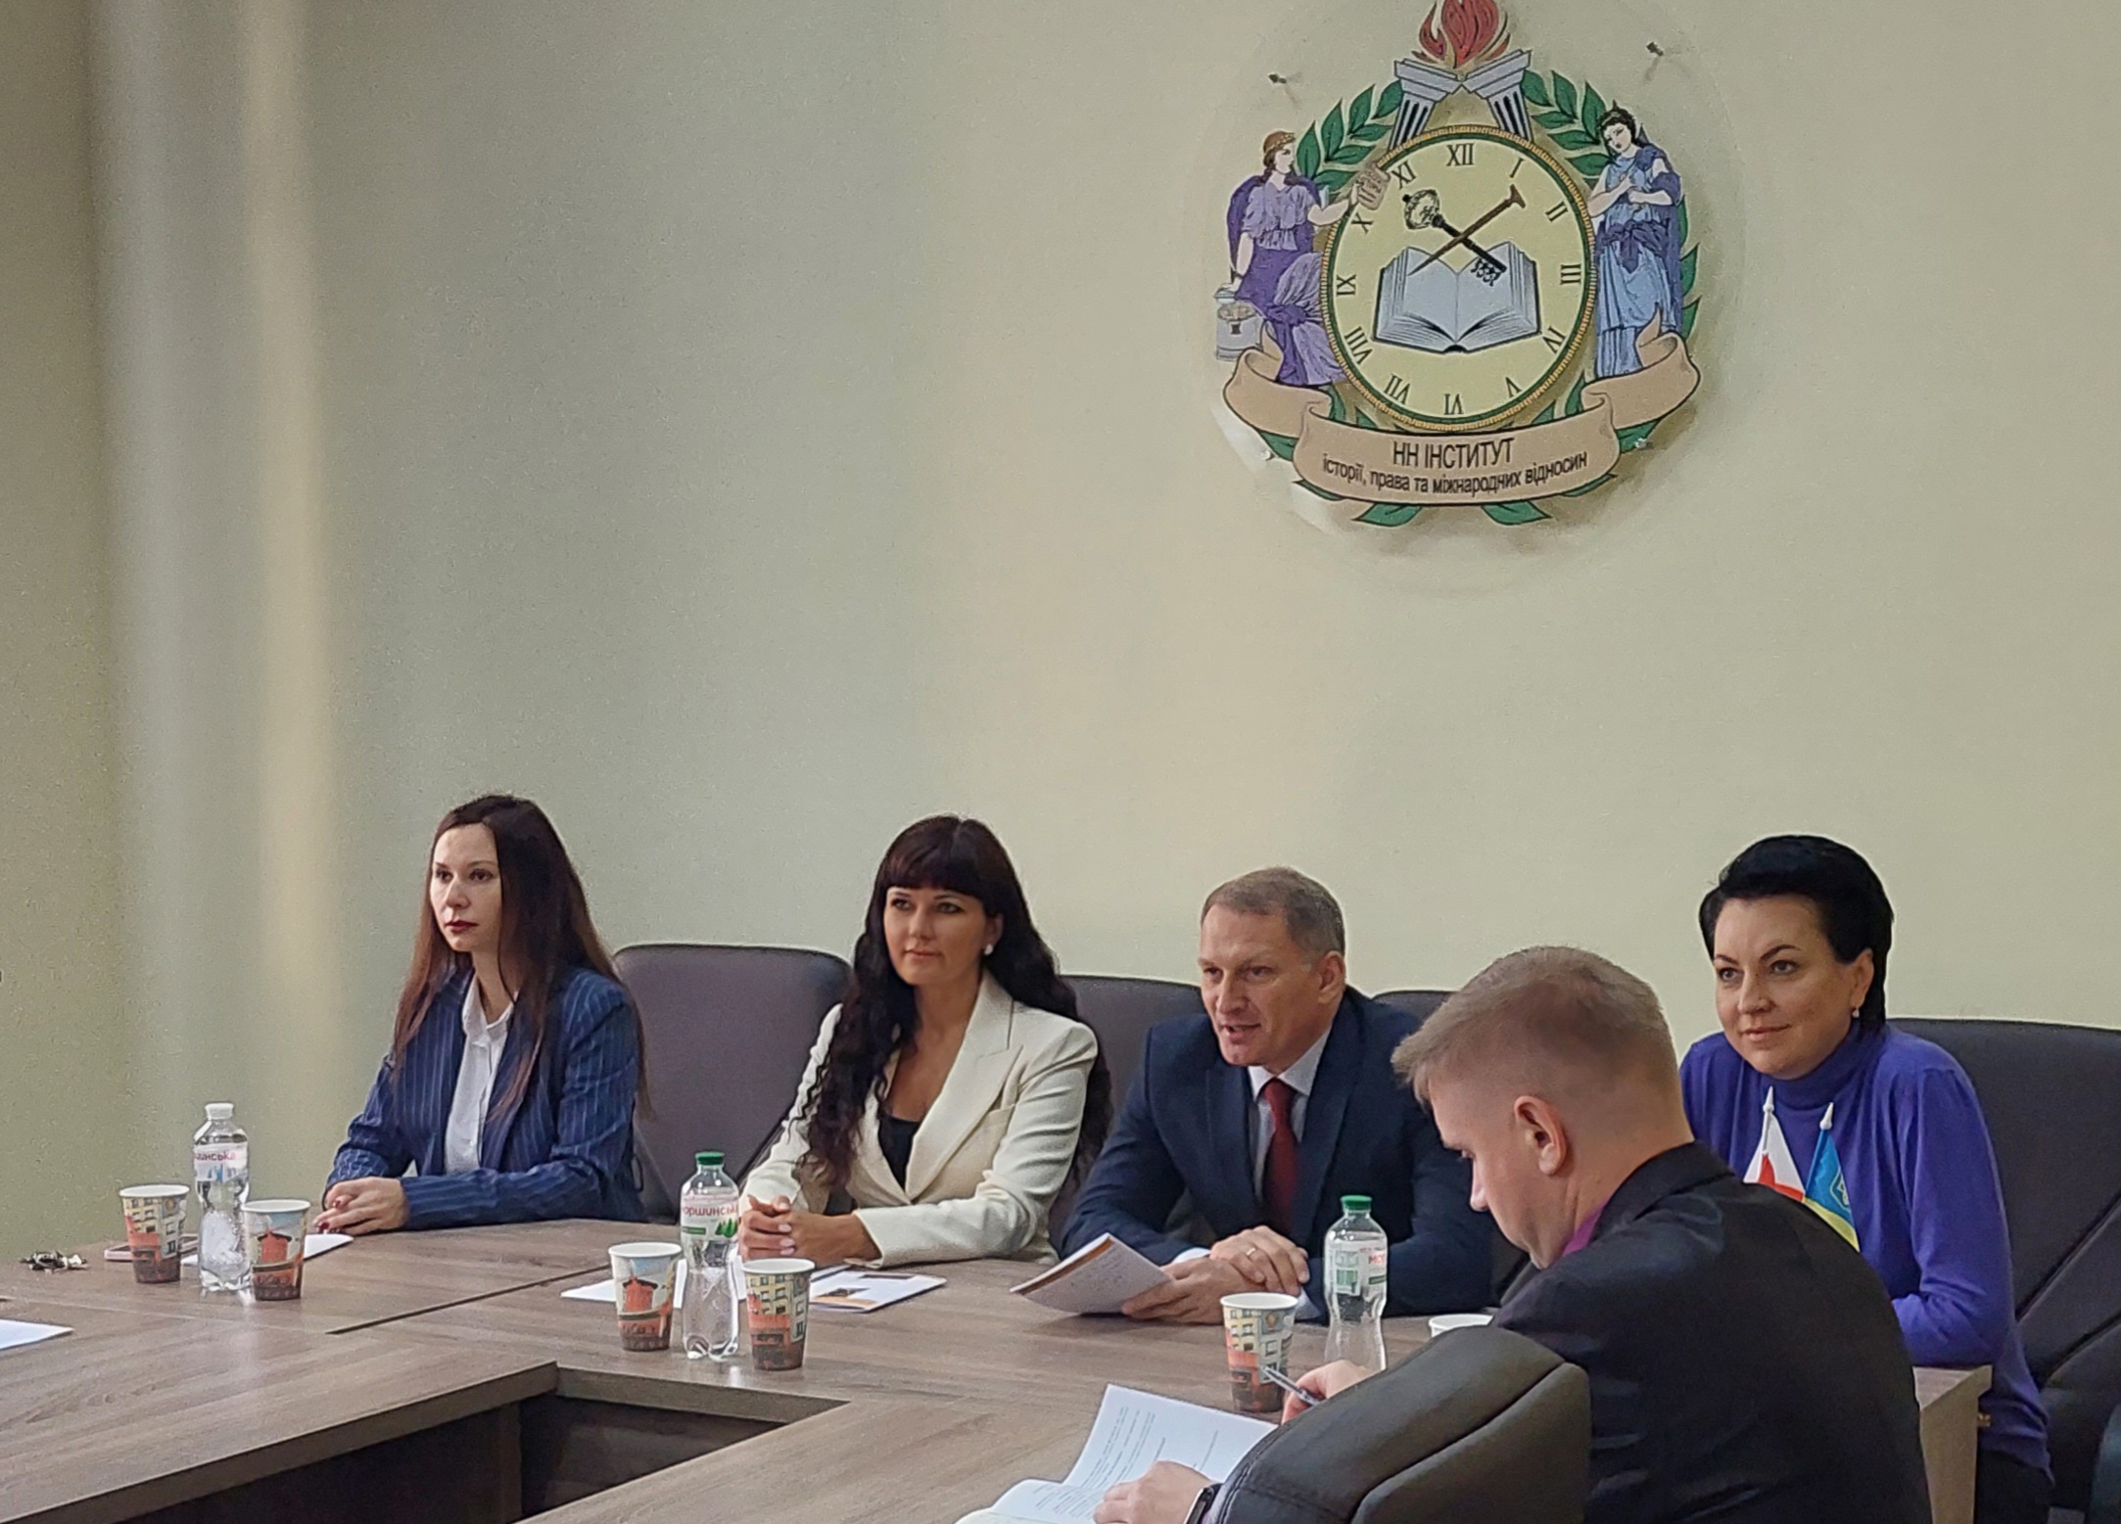
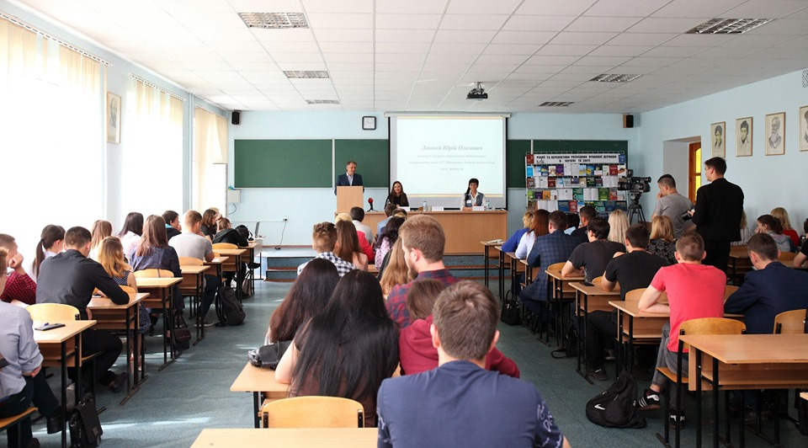
Міжнародна науково-практична конференція
«Реалії та перспективи розбудови правової держави в Україні та світі»
За результатами Міжнародної науково-практичної конференції «Реалії та перспективи розбудови правової держави в Україні та світі» видано 7 збірників наукових праць.

Slide 15
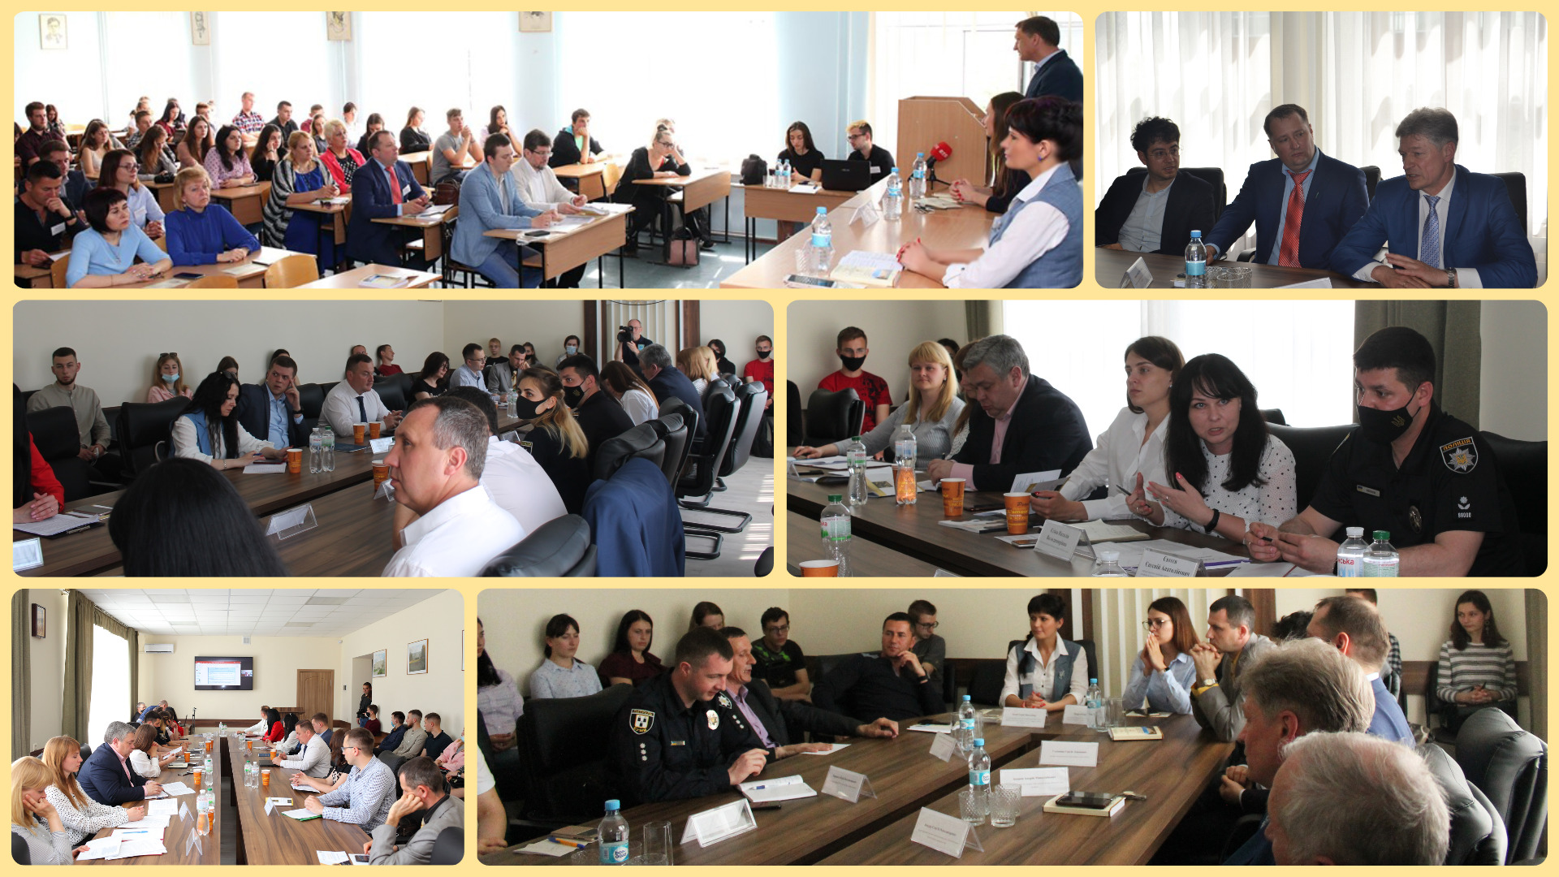
Міжнародна науково-практична конференція
«Реалії та перспективи розбудови правової держави в Україні та світі

Slide 17

Міжнародні наукові конкурси
З 1 листопада 2023 року кафедра почала працювати у рамках наукового конкурсу Erasmus+, EUROPEAN EDUCATION AND CULTURE EXECUTIVE AGENCY (EACEA) за проєктом European Integration as a Movement Towards Human Universal Values (Європейська інтеграція як рух до загальнолюдських цінностей). Загальна сума проєкту – 21500 EUR

Slide 18
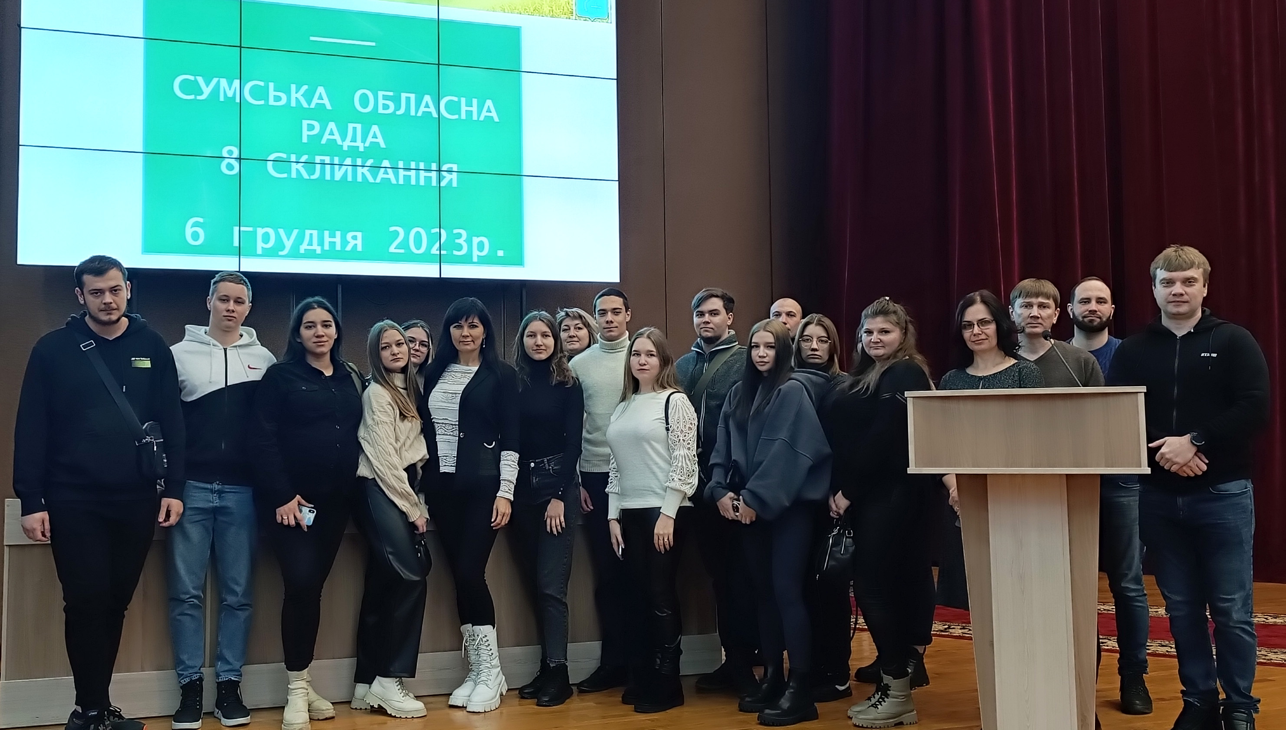
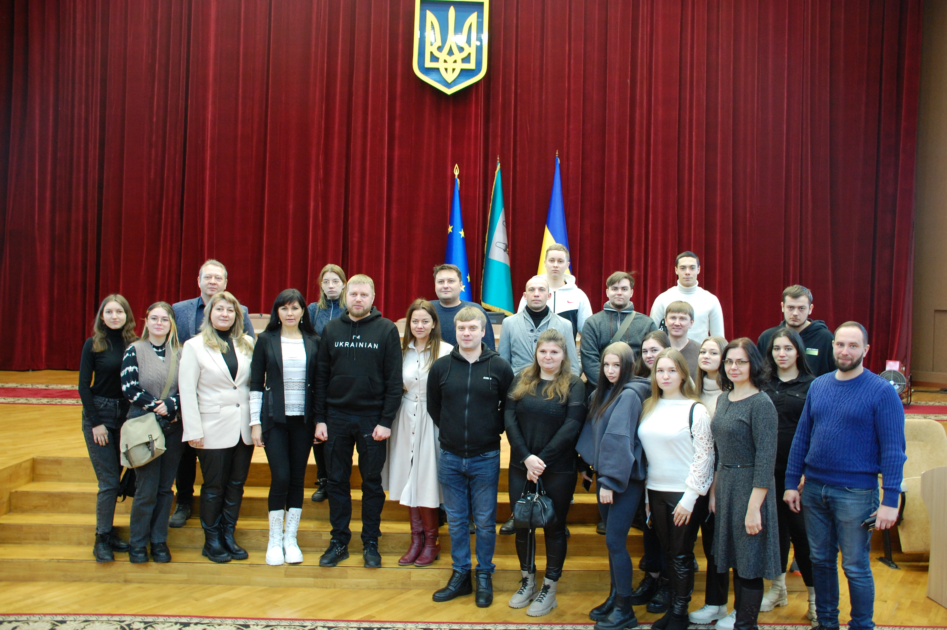
На базі Сумської обласної ради науковцями кафедри проводяться дослідження щодо медіації у взаємодії публічної влади і громадянського суспільства

Slide 19
Участь у загальнонаціональному проєкті
«Університет – простір прав людини»
У 2019-2020 році викладачі та студенти кафедри долучилися до загальнонаціонального проєкту «Університет – простір прав людини», впровадженого Освітнім Домом прав людини в Чернігові за фінансової підтримки Міжнародного фонду «Відродження» та Фонду Домів прав людини, метою якого було сприяння розбудові ефективної системи освіти в сфері прав людини на рівні вищої школи в Україні, що базується на принципах поваги до гідності, верховенства права, свободи і недискримінації.

Slide 20
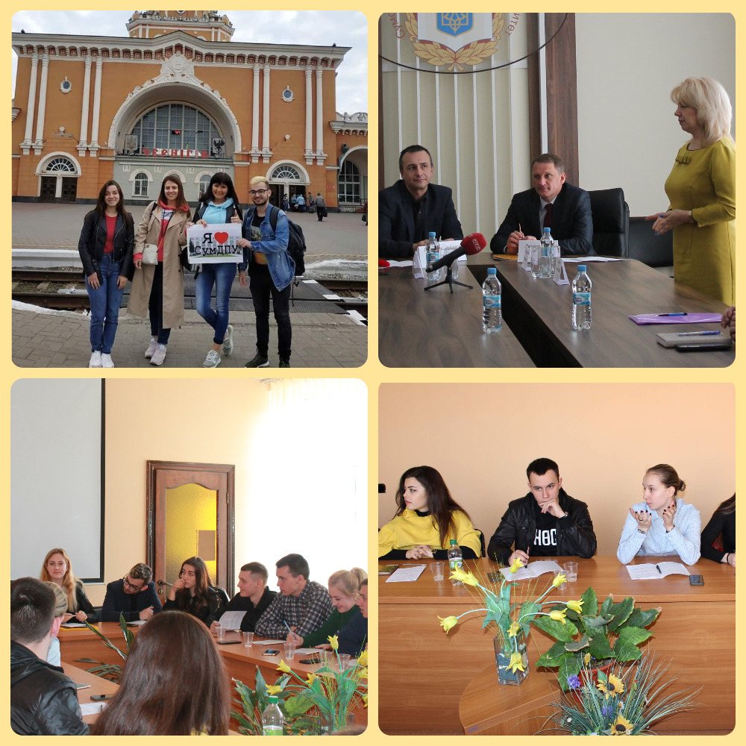
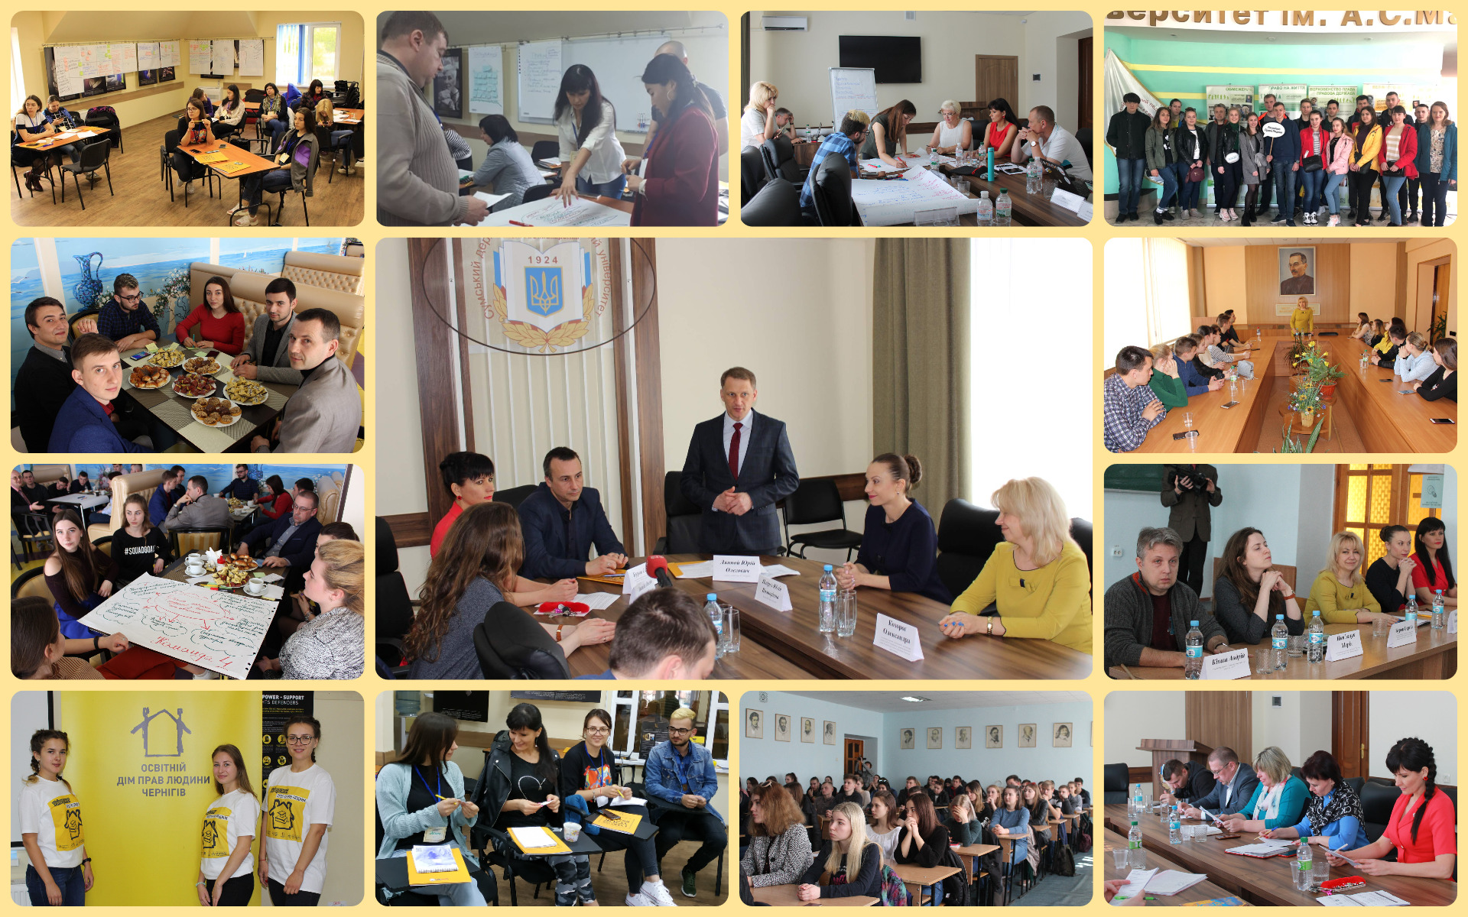
Участь у загальнонаціональному проєкті
«Університет – простір прав людини»

Slide 21
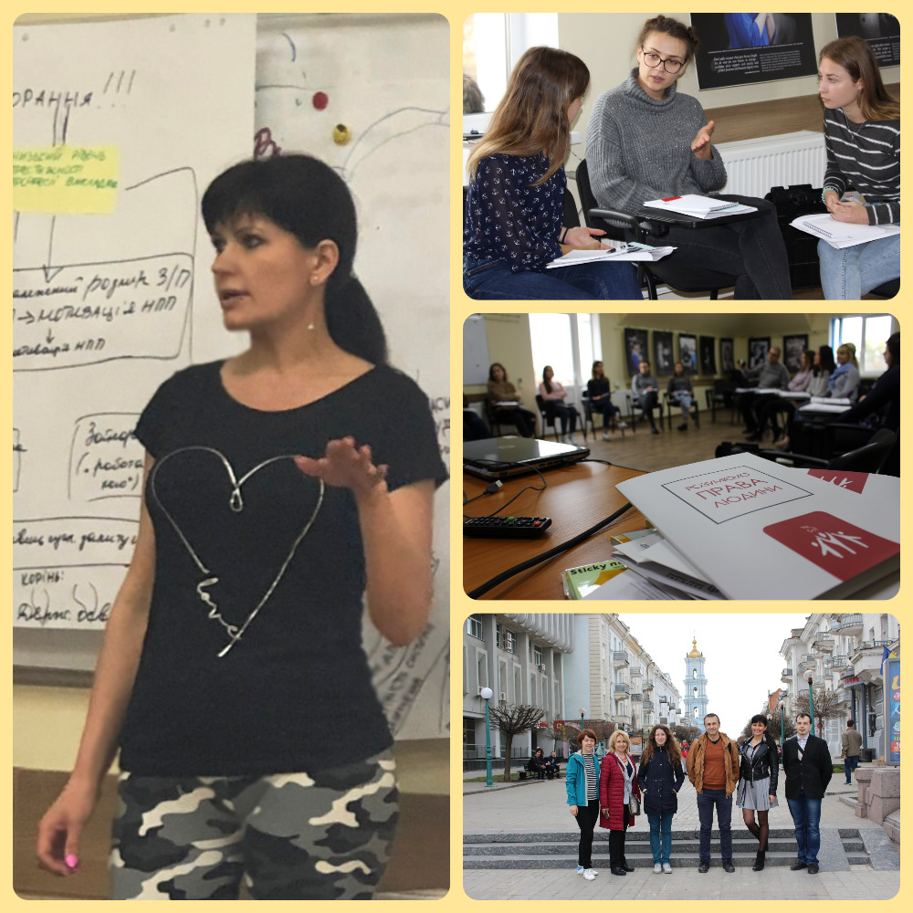
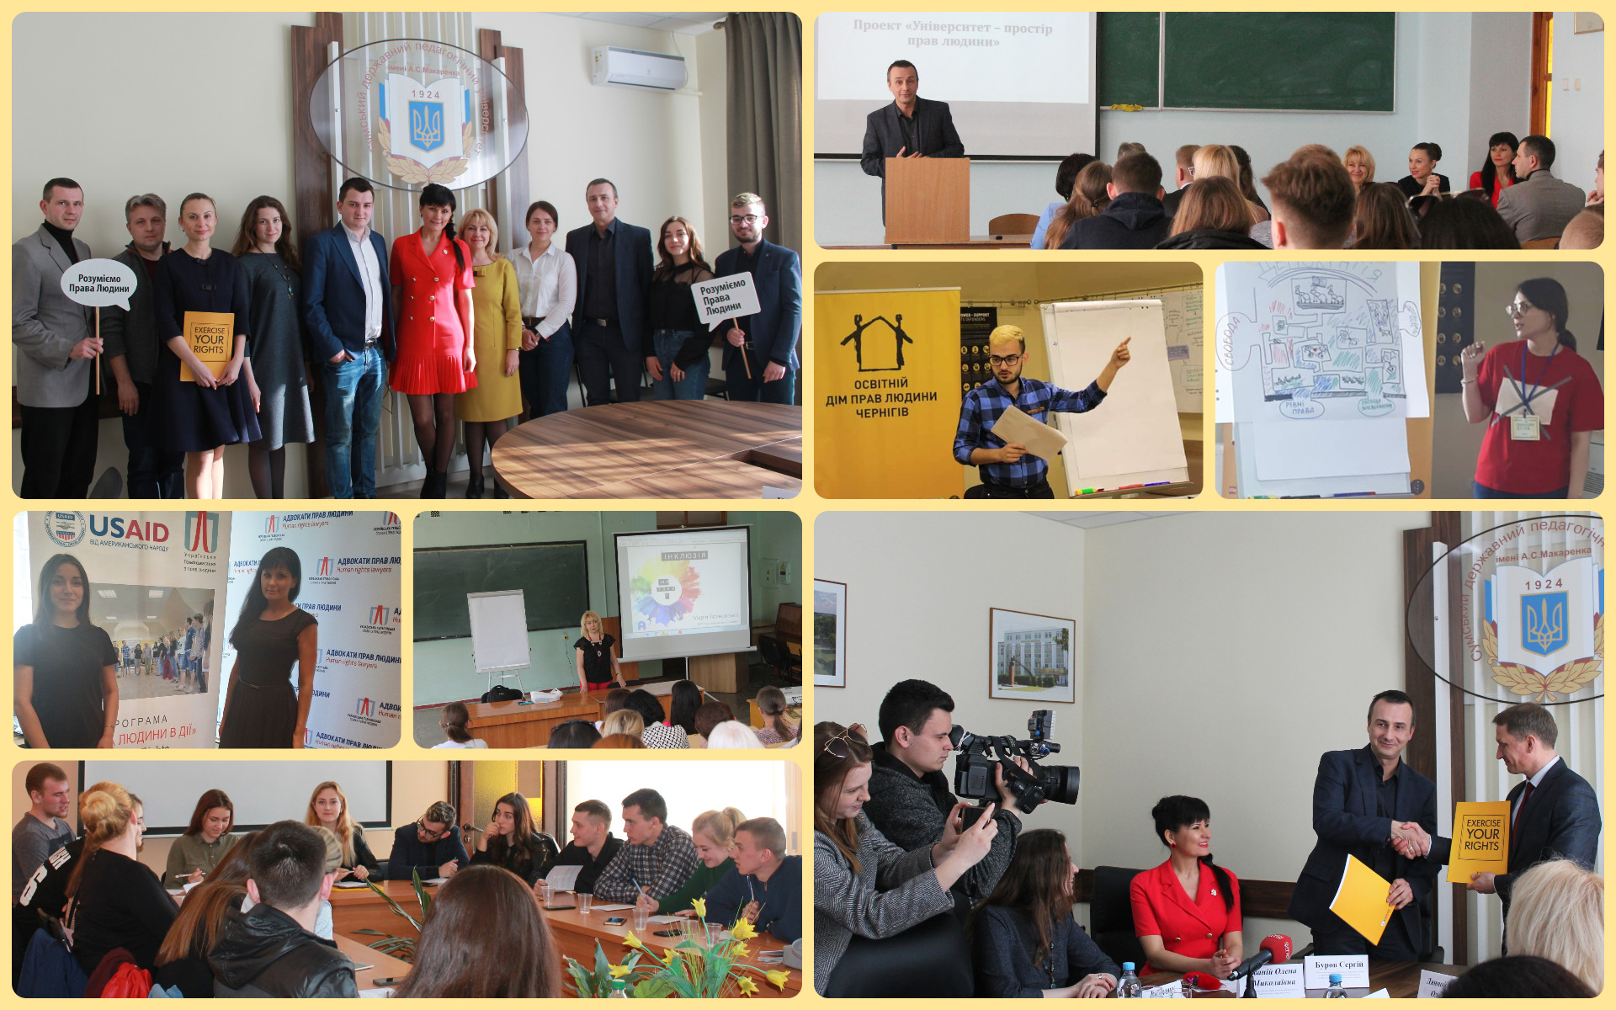
Участь у загальнонаціональному проєкті
«Університет – простір прав людини»

Slide 22
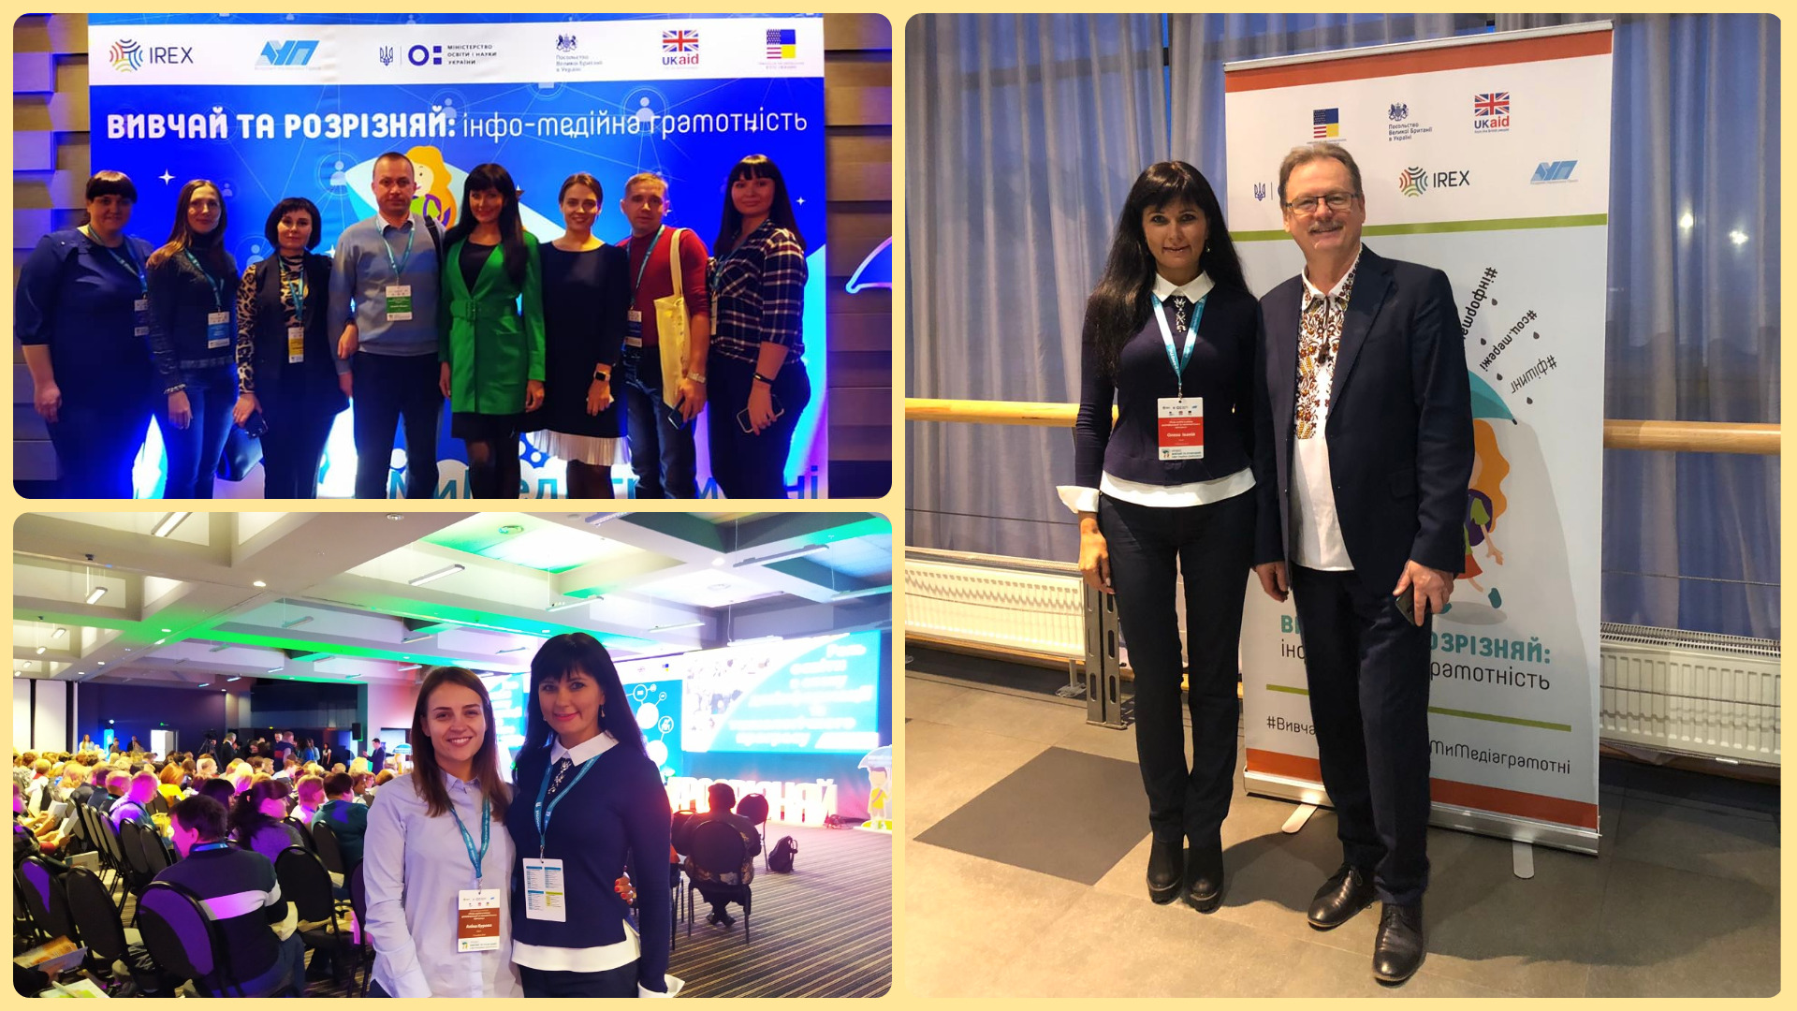
Участь у проєкті
«Вивчай та розрізняй: інфомедійна грамотність»

Slide 23
На підставі договорів про співпрацю кафедра регулярно долучається до заходів, що проводяться спільно з Сумською обласною державною адміністрацією, Сумською міською радою, іншими органами місцевого самоврядування, спрямованих на підвищення рівня ефективності роботи науковців для вирішення регіональних потреб. Серед найбільш цікавих проєктів, можна відзначити: Обласний молодіжний форум «В єдності наша сила: Сумщина», Школа політичного розвитку «Молодь TuT», стажування студентів у Сумській міській раді, «Підвищення обізнаності молоді про права людини у молодіжній сфері як відповідь на COVID-19 у Сумській області».

Slide 24
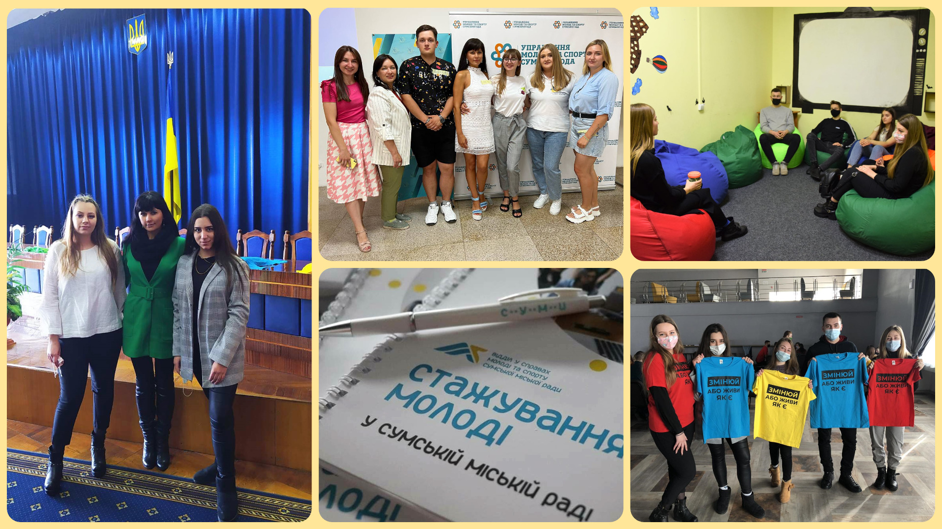
Заходи спільно з Сумською ОДА, СМР та іншими органами місцевого самоврядування

Slide 25
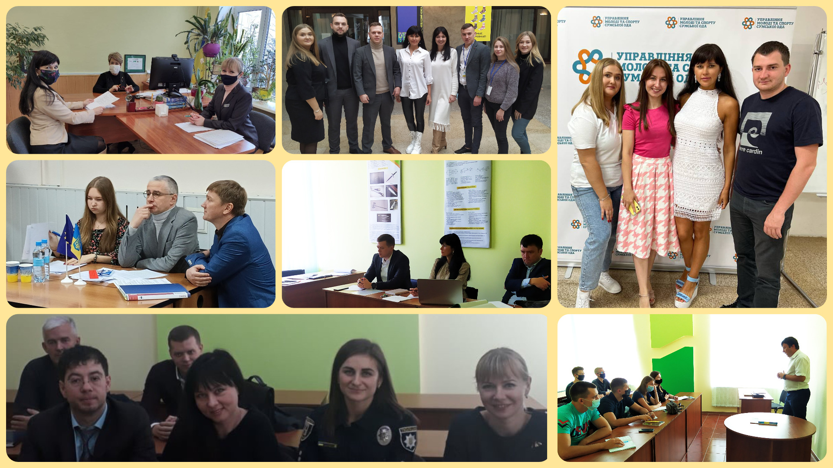
Співпраця з роботодавцями

Slide 26
До реалізації наукової теми кафедри залучаються й здобувачі. Вдале поєднання навчання і досліджень забезпечується участю студентів у наукових дослідженнях, наукових заходах із публікацією їх здобутків у вигляді тез доповідей, виконанні дослідницьких індивідуальних завдань під час проходження практик, у наукових конкурсах, написанні курсових робіт.
Студенти систематично беруть участь у різних наукових конкурсах.
За звітний період студентами було опубліковано більше 150 тез.

Slide 27
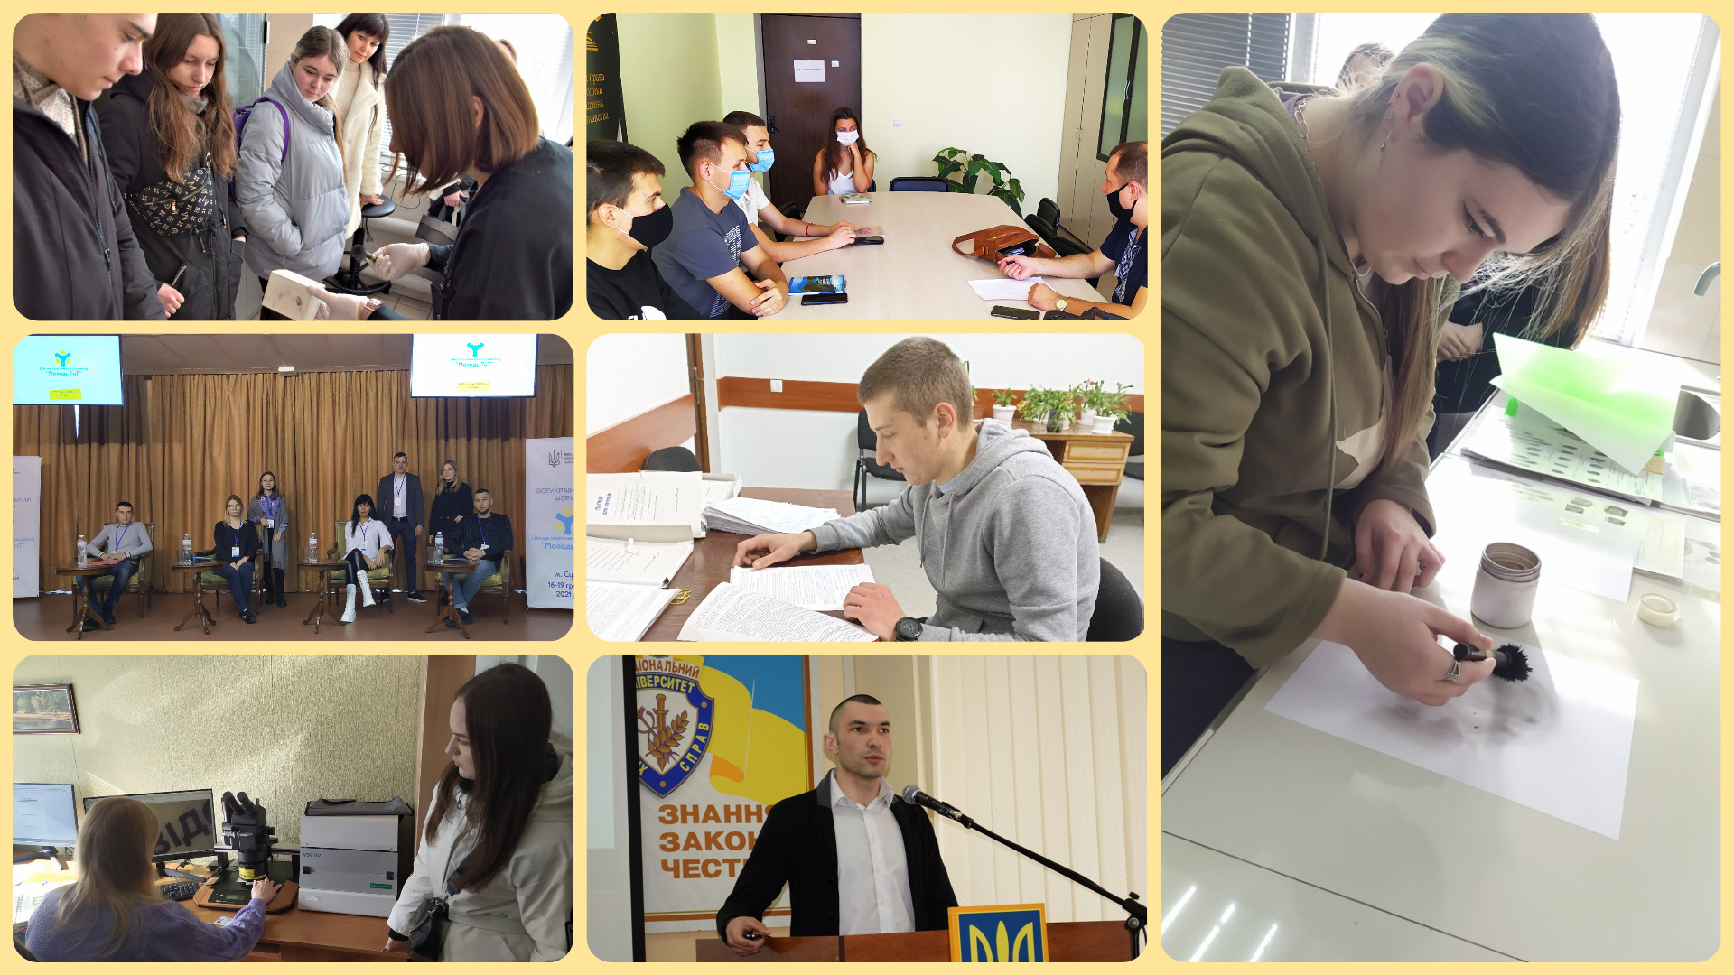
Поєднання навчання і досліджень

Slide 28
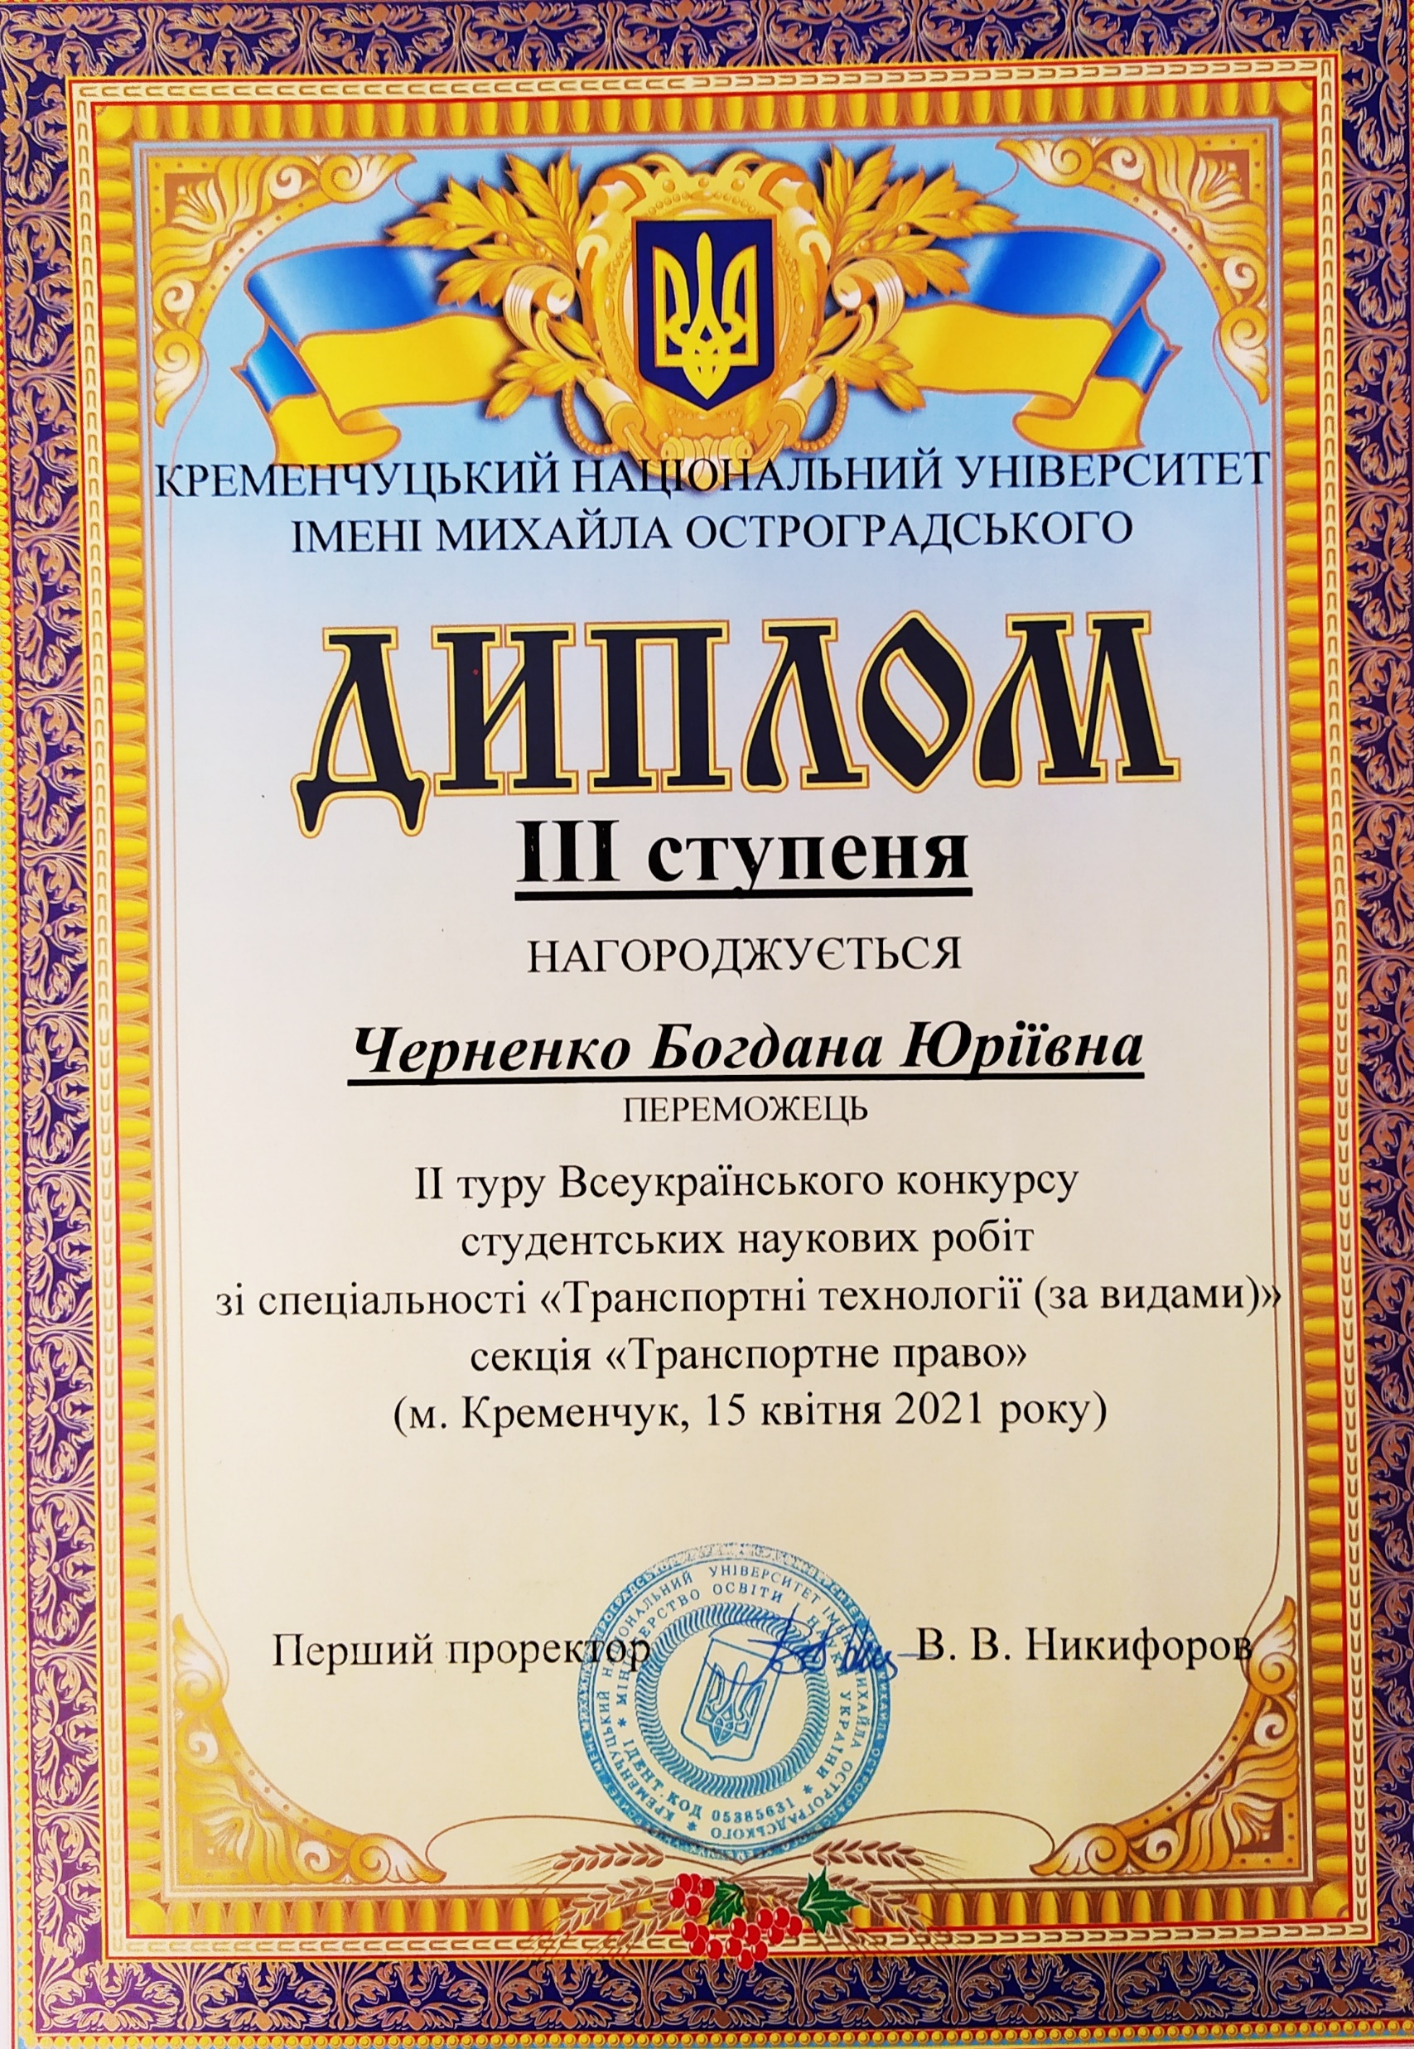
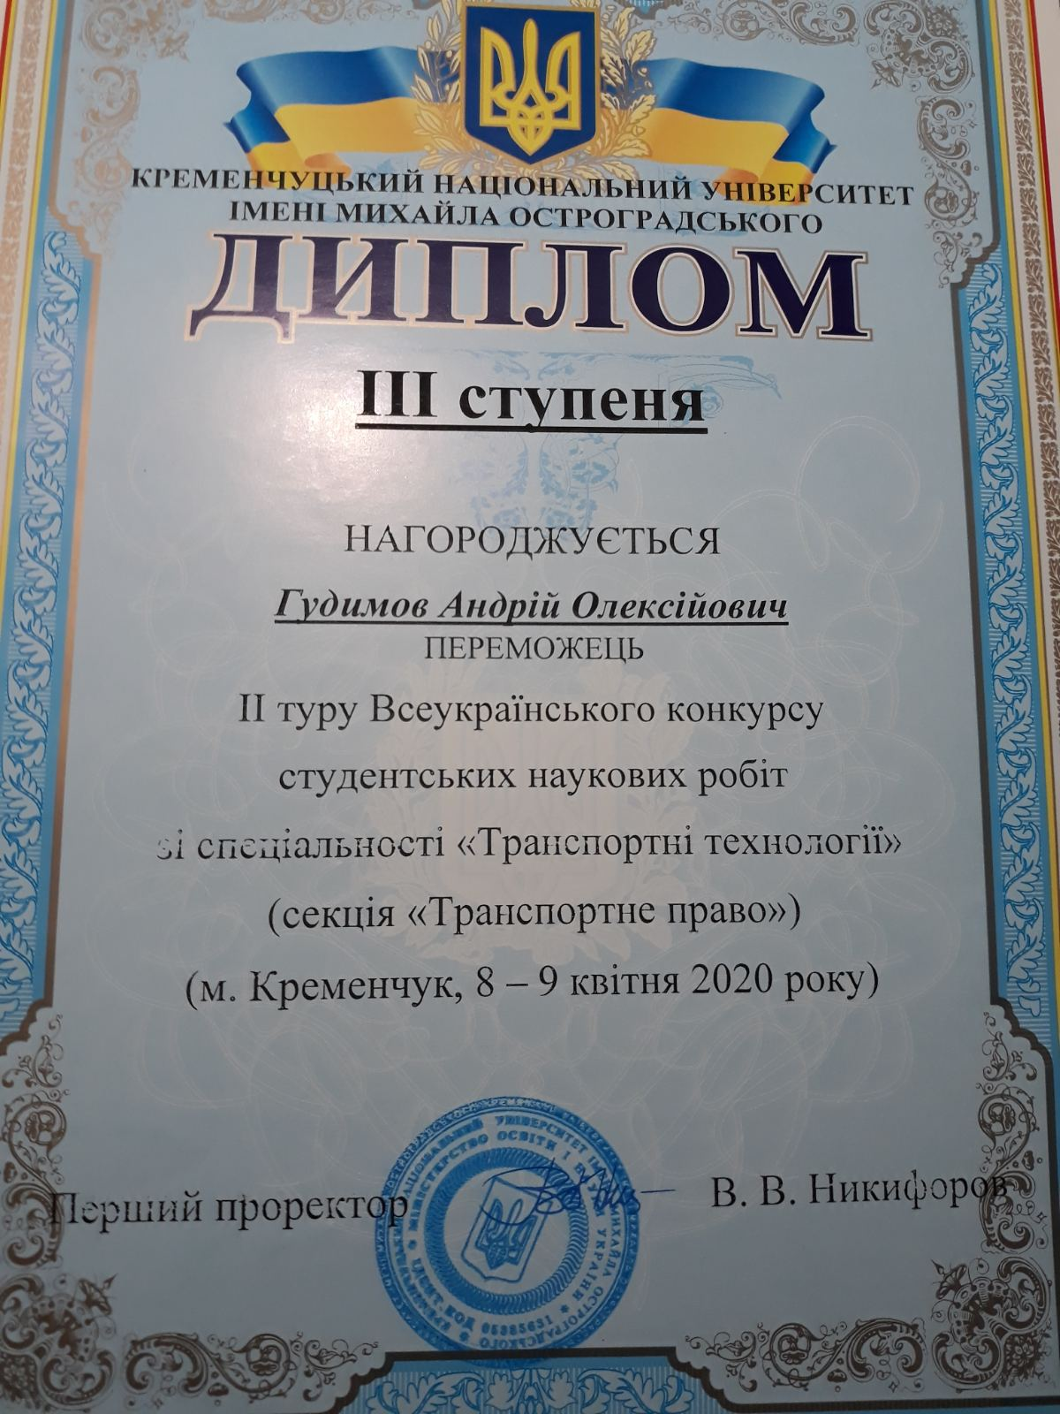
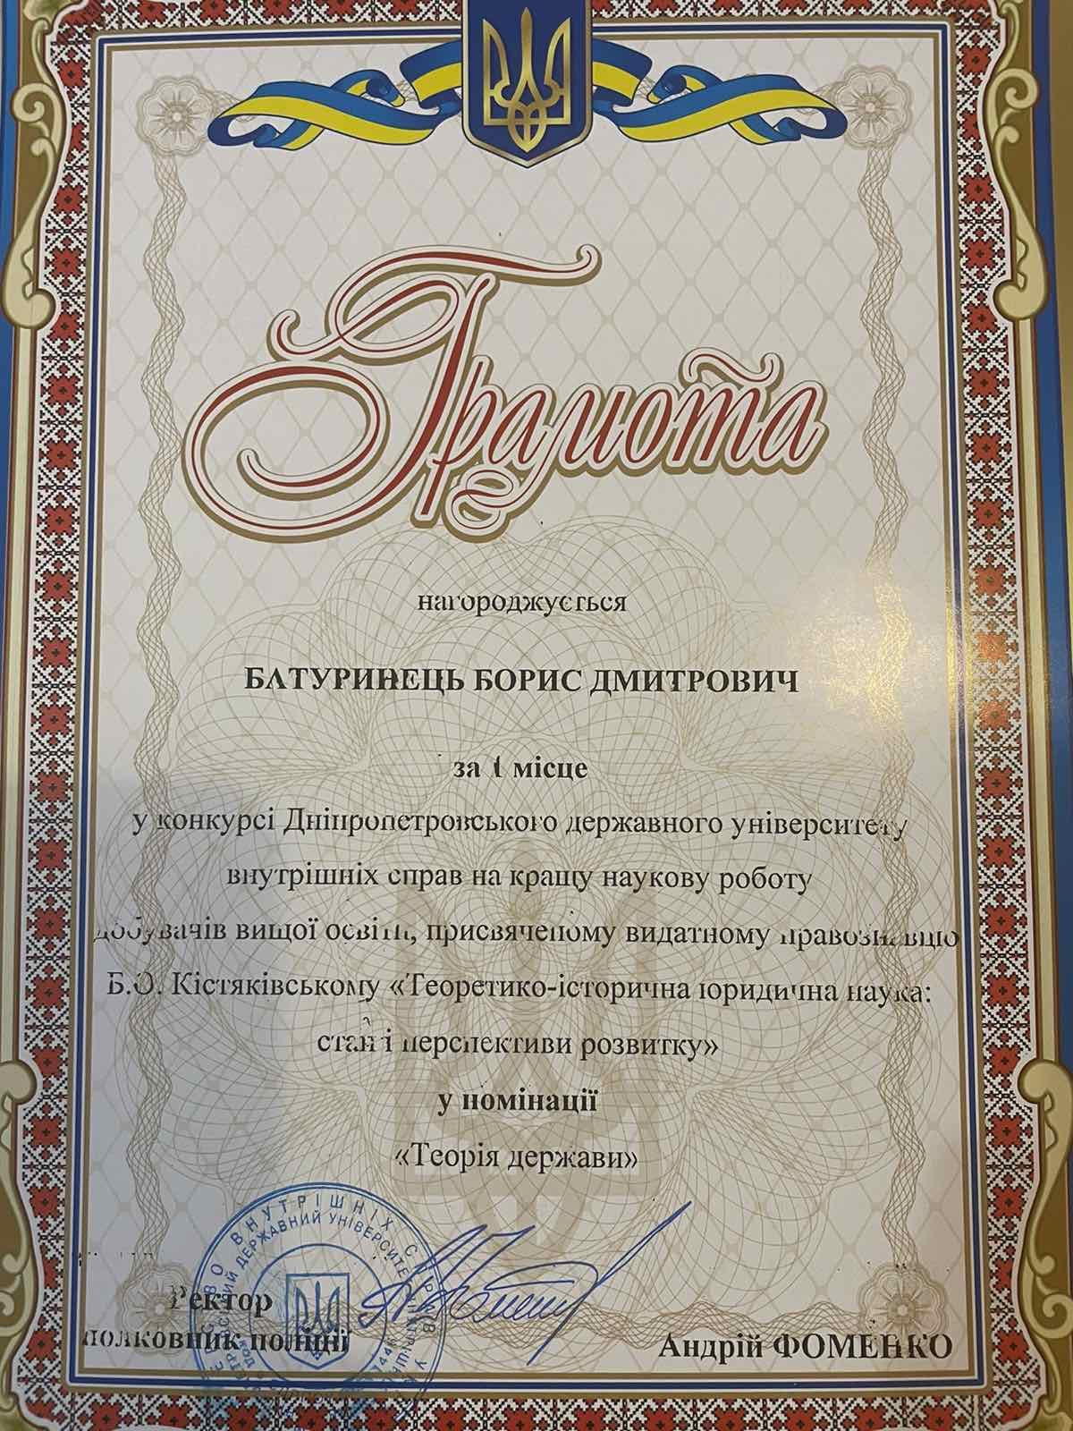
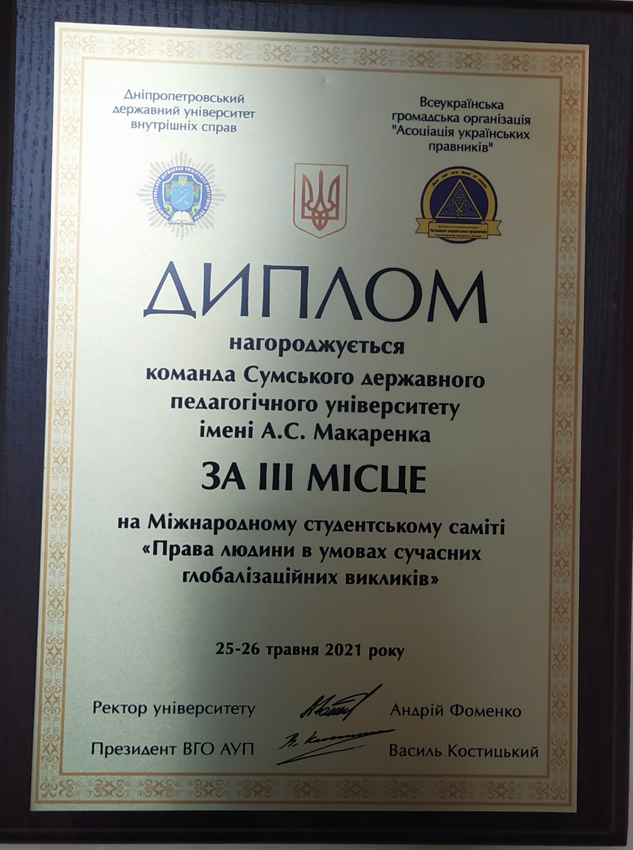
Студентські наукові конкурси

Slide 29
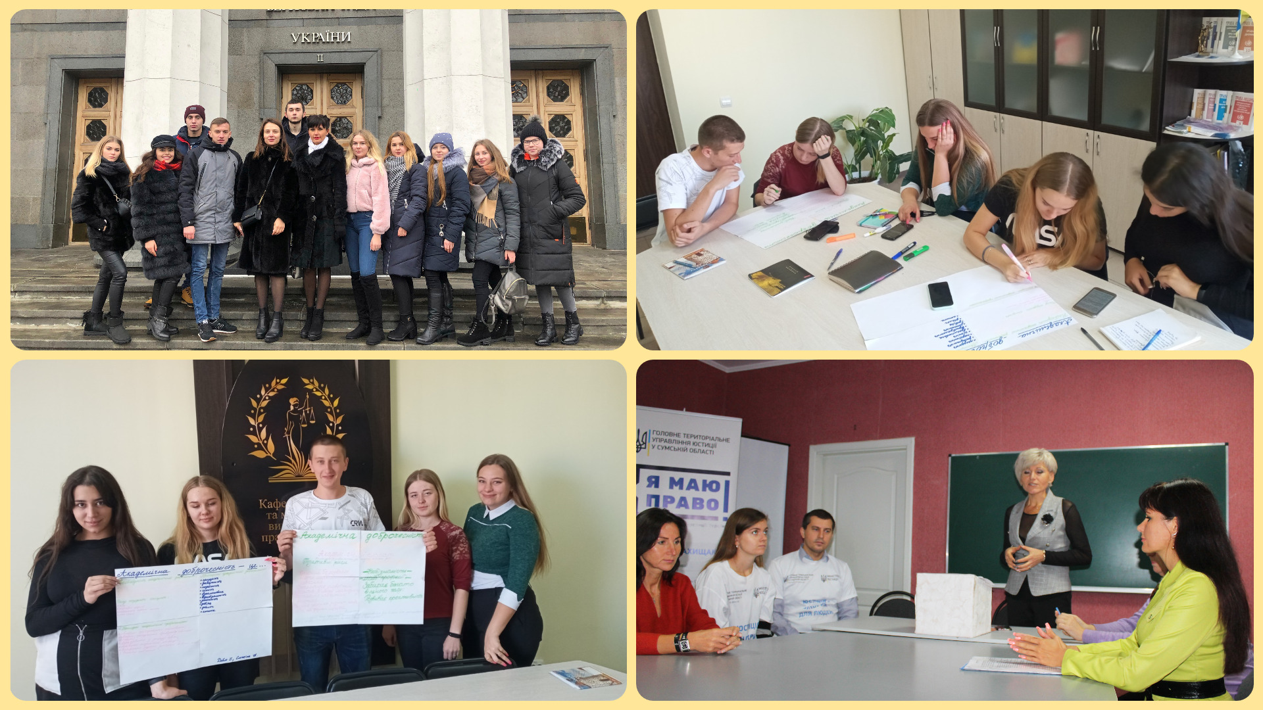
При кафедрі працює науковий гурток «Закон»

Slide 30
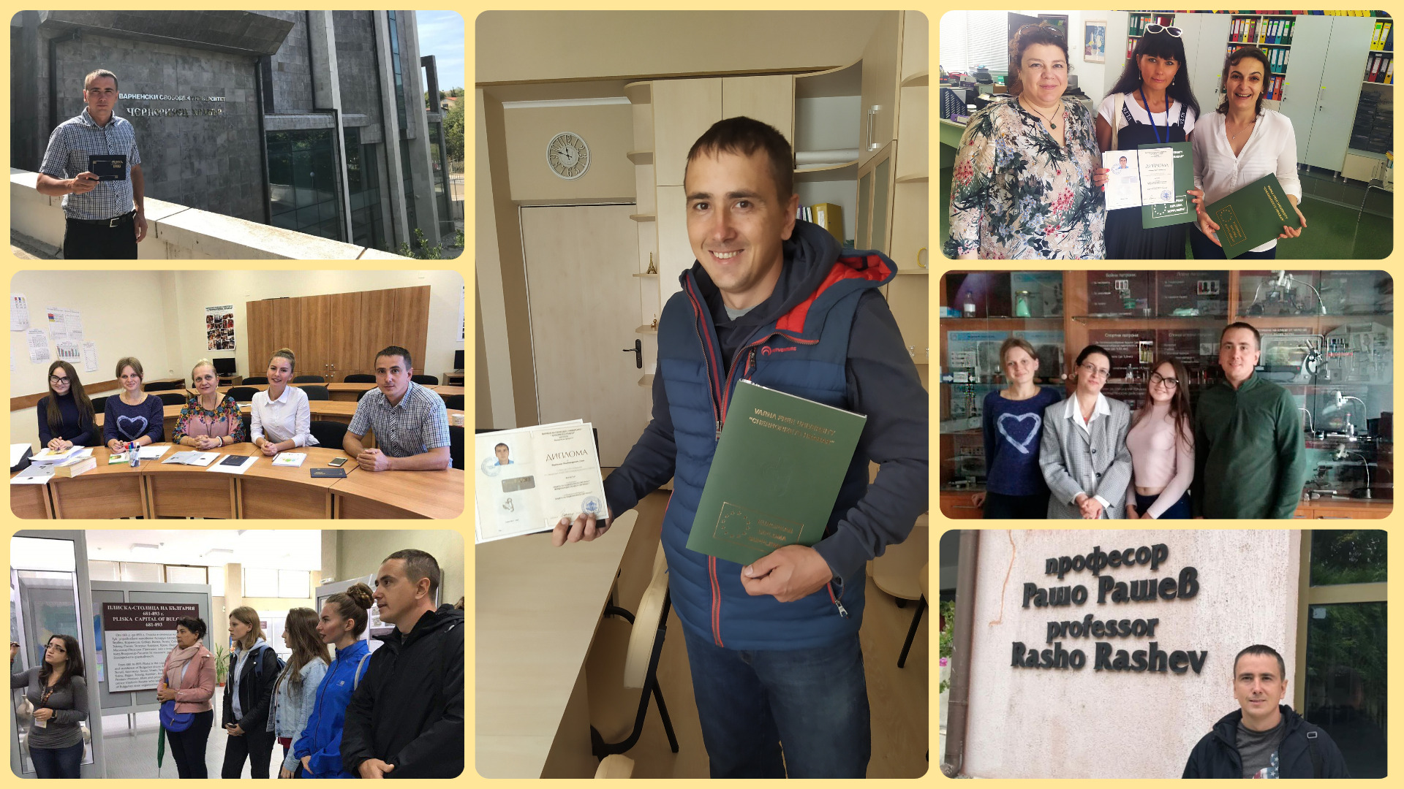
У 2019 році вперше в університеті була запроваджена та успішно реалізована програма подвійних дипломів на юридичному факультеті Варненського вільного університету ім. Чорноризця Храбра м. Варна (Болгарія) за спеціальністю «Міжнародна безпека»
Програма подвійних дипломів

Slide 31
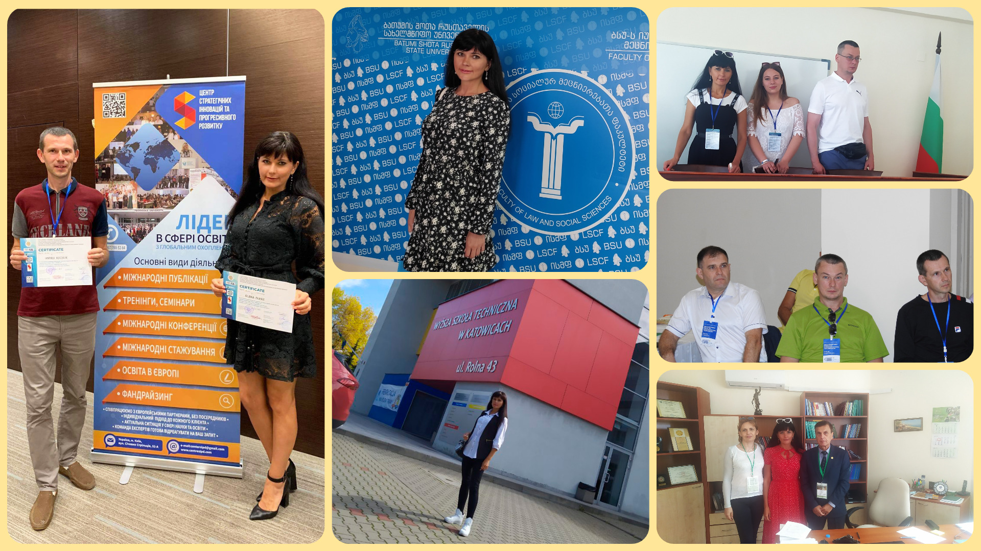
Міжнародна академічна мобільність

Slide 32
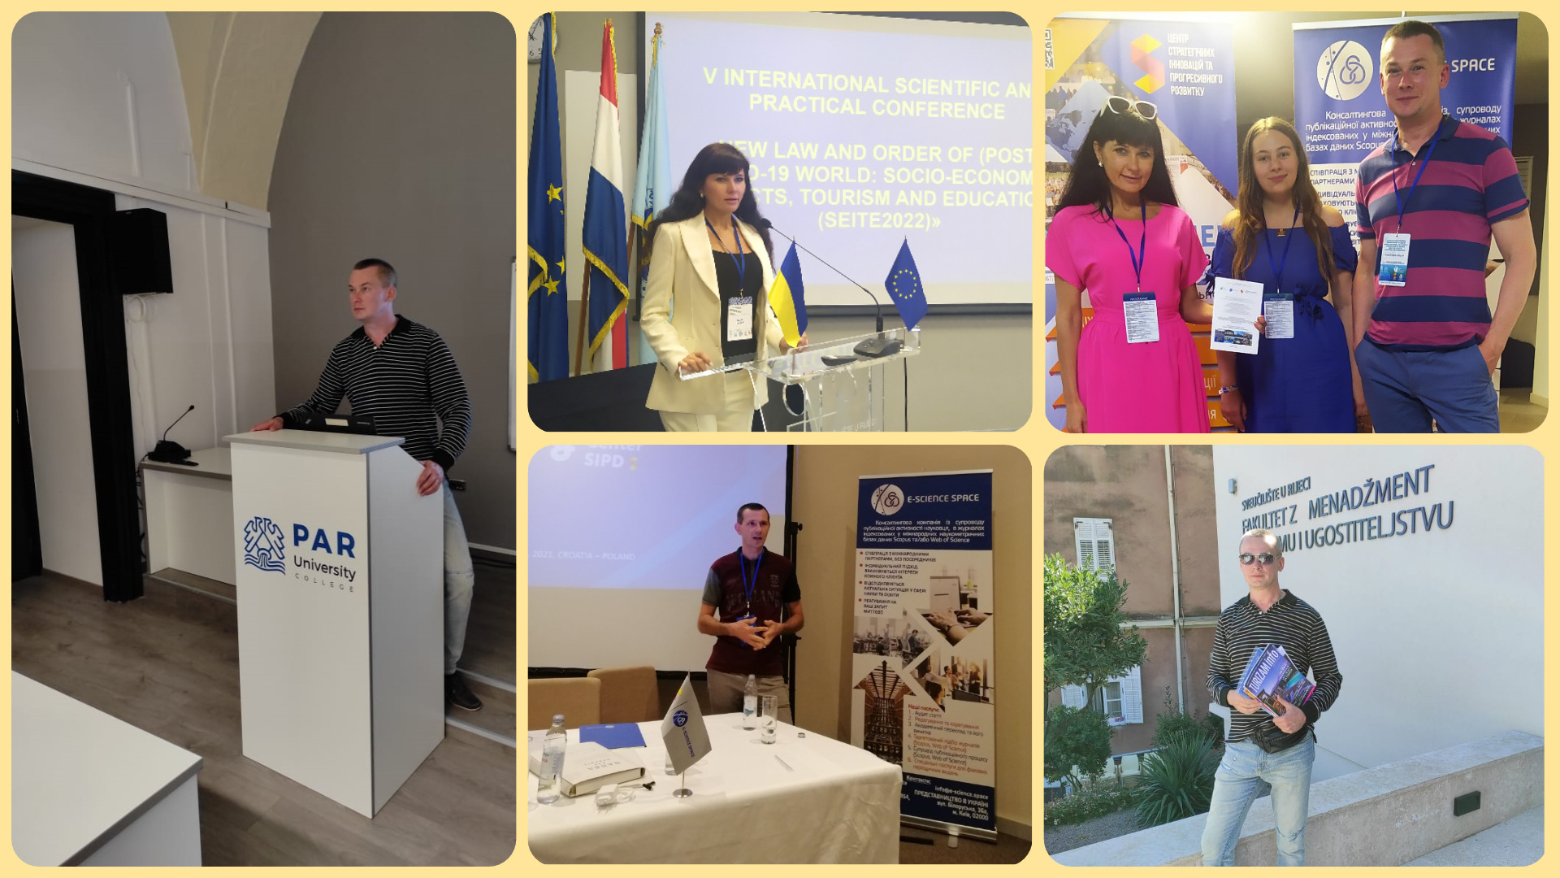
Міжнародна академічна мобільність

Slide 33
Організаційна та навчально-виховна робота
Були створені офіційні сайти кафедри, юридичної клініки та конференції, сторінка кафедри у соціальній мережі Facebook, де висвітлені результати освітньої, науково-дослідної, міжнародної діяльності, кафедральні події тощо.
Відбувалося постійне оновлення змісту профілів викладачів кафедри в ORCID ІD, Google Академія, ResearchGate, у репозитарії університету.

Slide 34
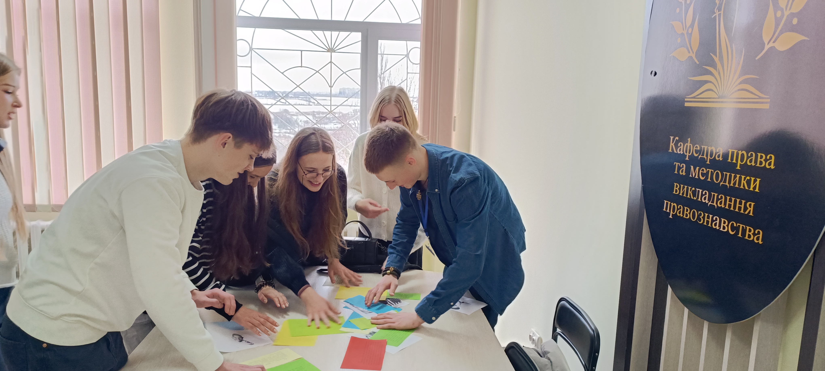
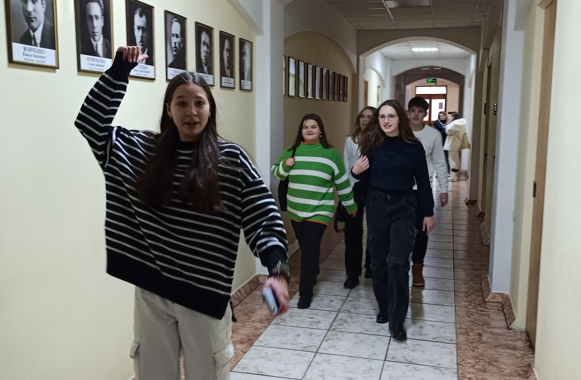
На постійній основі проводиться профорієнтаційна робота з потенційними абітурієнтами. Викладачі кафедри регулярно організовують і проводять для старшокласників майстер-класи, квести, круглі столи, професіографічні екскурсії

Slide 35
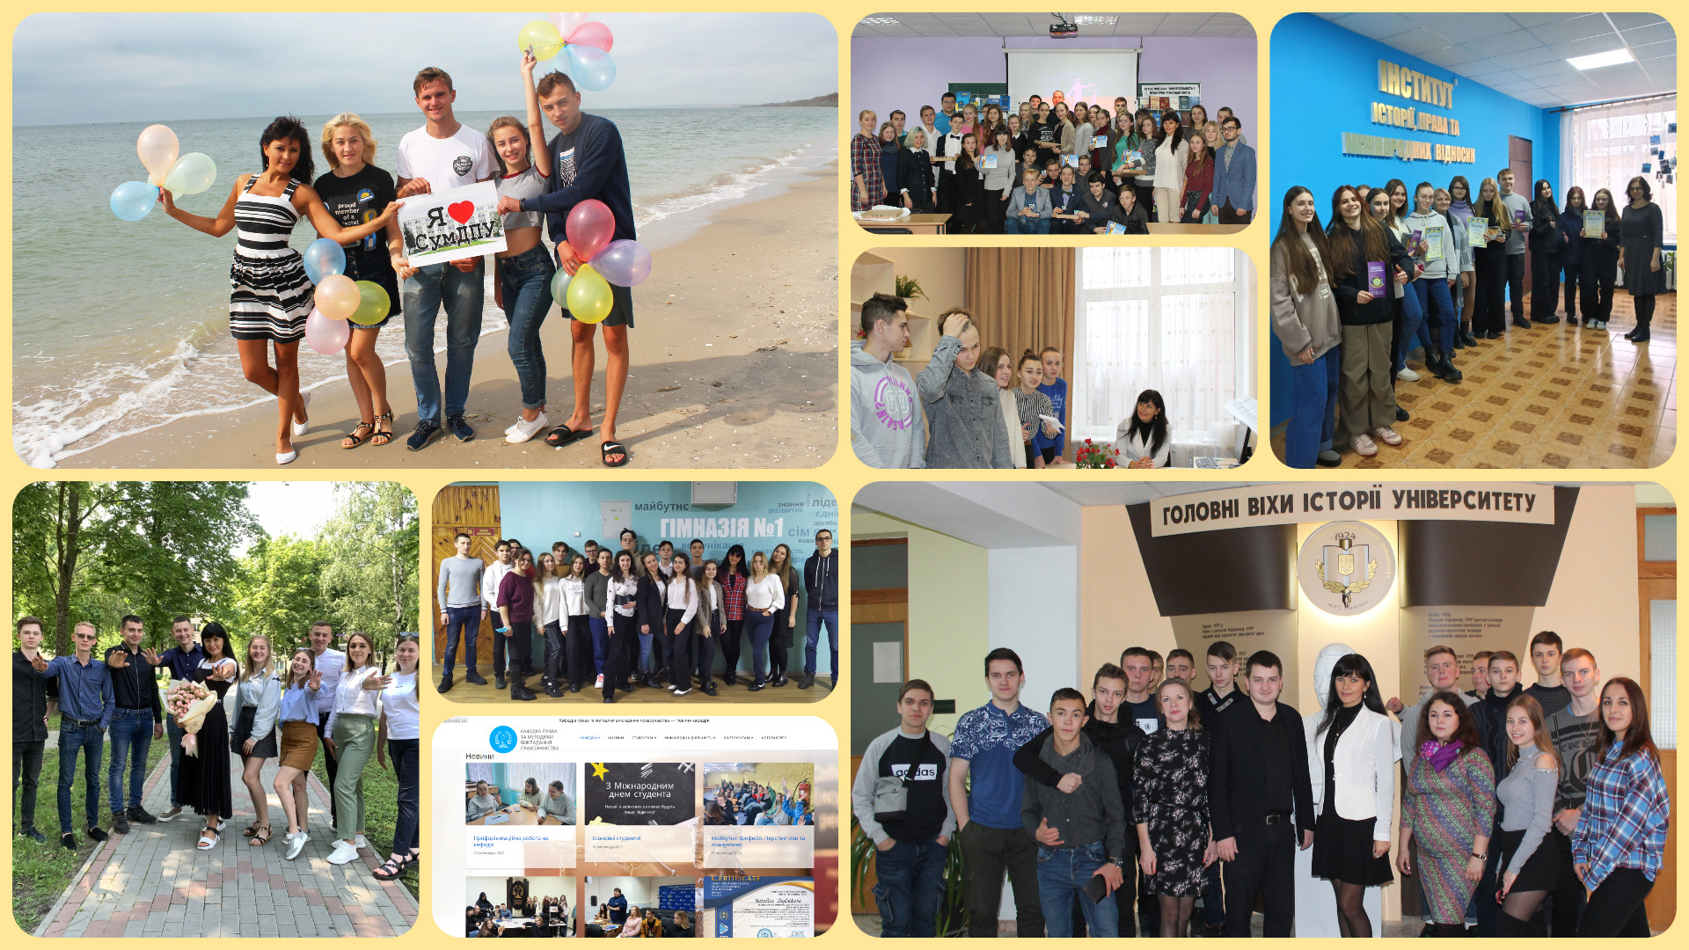
Профорієнтаційна робота

Slide 36
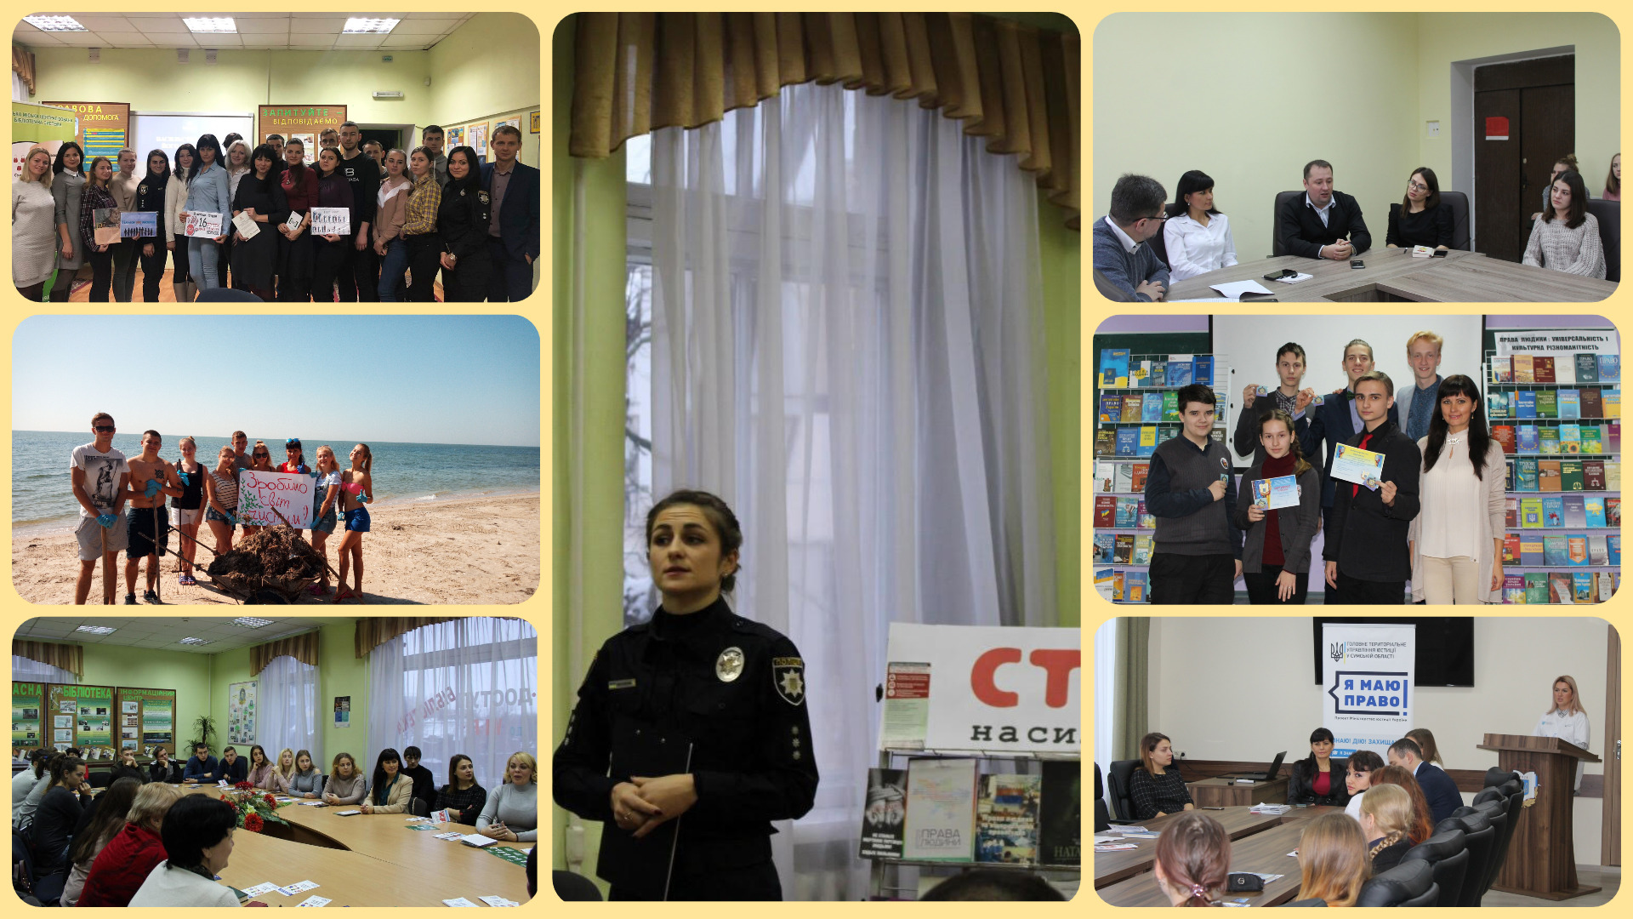
Тижні права та Всеукраїнська акція «16 днів проти насилля»

Slide 37
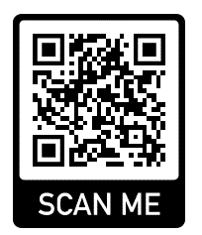
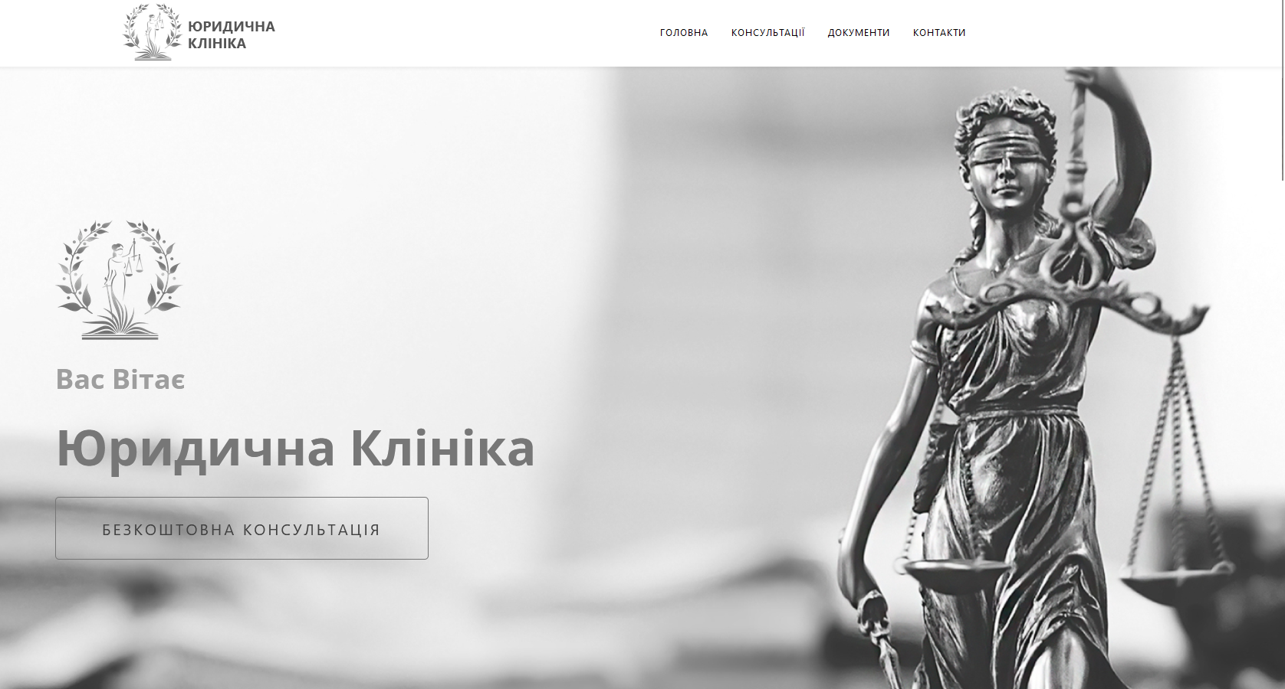
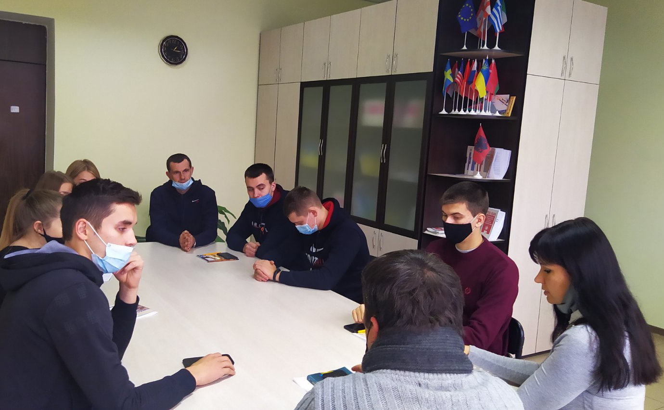
При кафедрі діє Юридична клініка

Slide 38
Договори про співпрацю
Щорічно кафедра укладає договори з роботодавцями для забезпечення місць проходження практики та стажування студентів.
Протягом звітного періоду
було укладено 41 угоду:
договорів про міжнародну співпрацю – 6;
договорів з базами практик – 19;
меморандумів та договорів про співпрацю з потенційними роботодавцями – 13;
про співпрацю з закладами вищої освіти – 3.

Slide 39
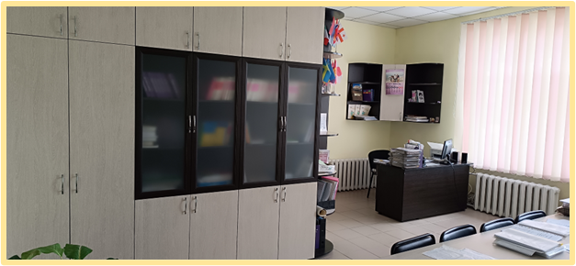
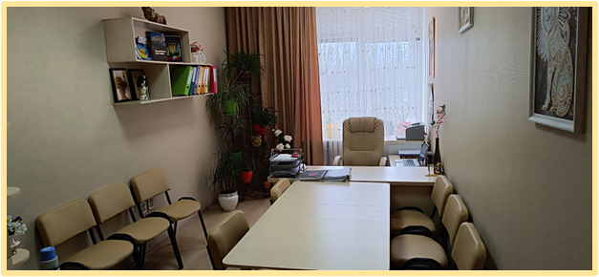
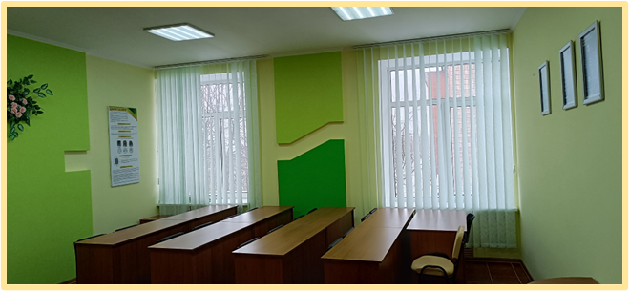
За рахунок університету матеріальна база ННІ історії, права
та міжнародних відносин поповнилася навчальною аудиторією, кабінетом для завідувача кафедри, капітально відремонтовано кафедру права.
Розвиток матеріальної бази

Slide 40
Звіт затверджено на засіданні кафедри права та методики викладання правознавства
протокол №4 від 28 листопада 2023 року

